Slide 1
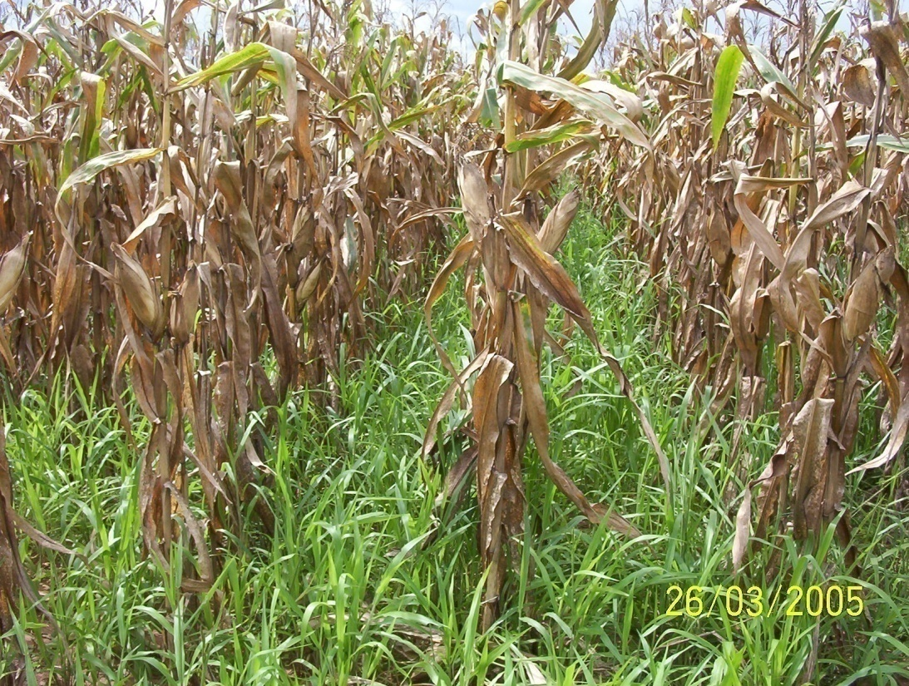
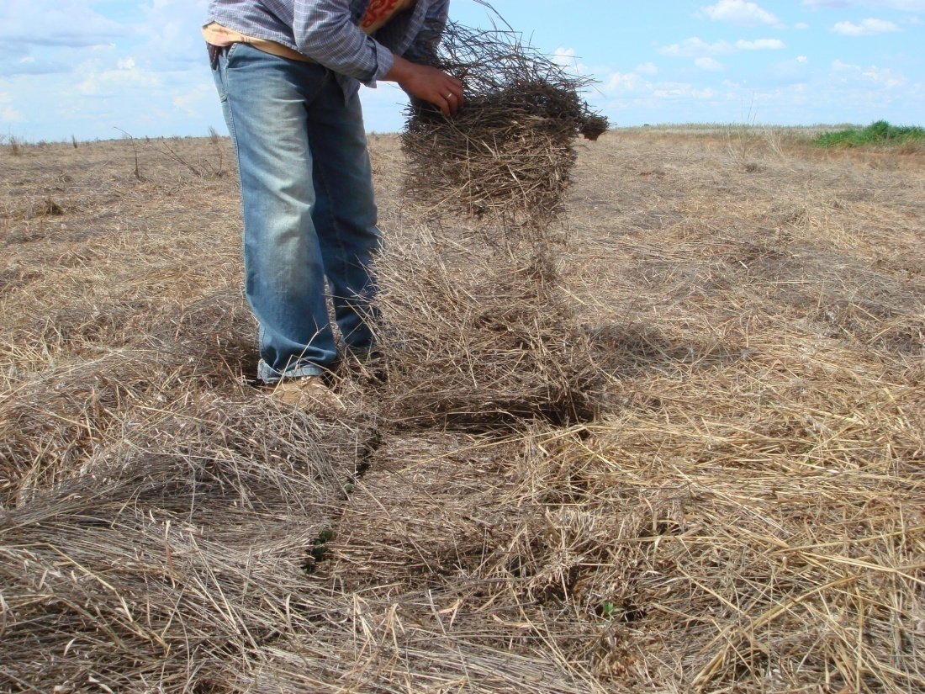

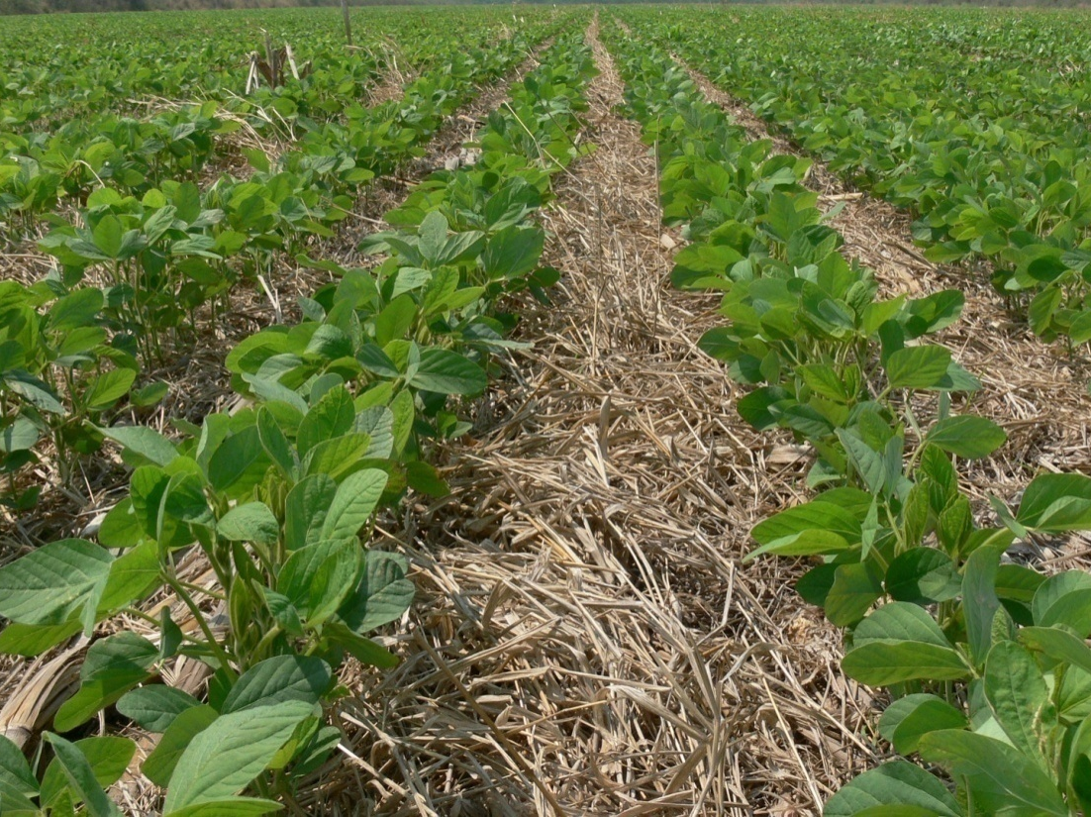
Dr. João Carlos de Moraes Sá
Construcción de la materia orgánica y la fertilidad de del suelo apuntando al SSD con calidad y producción sustentable

Slide 2
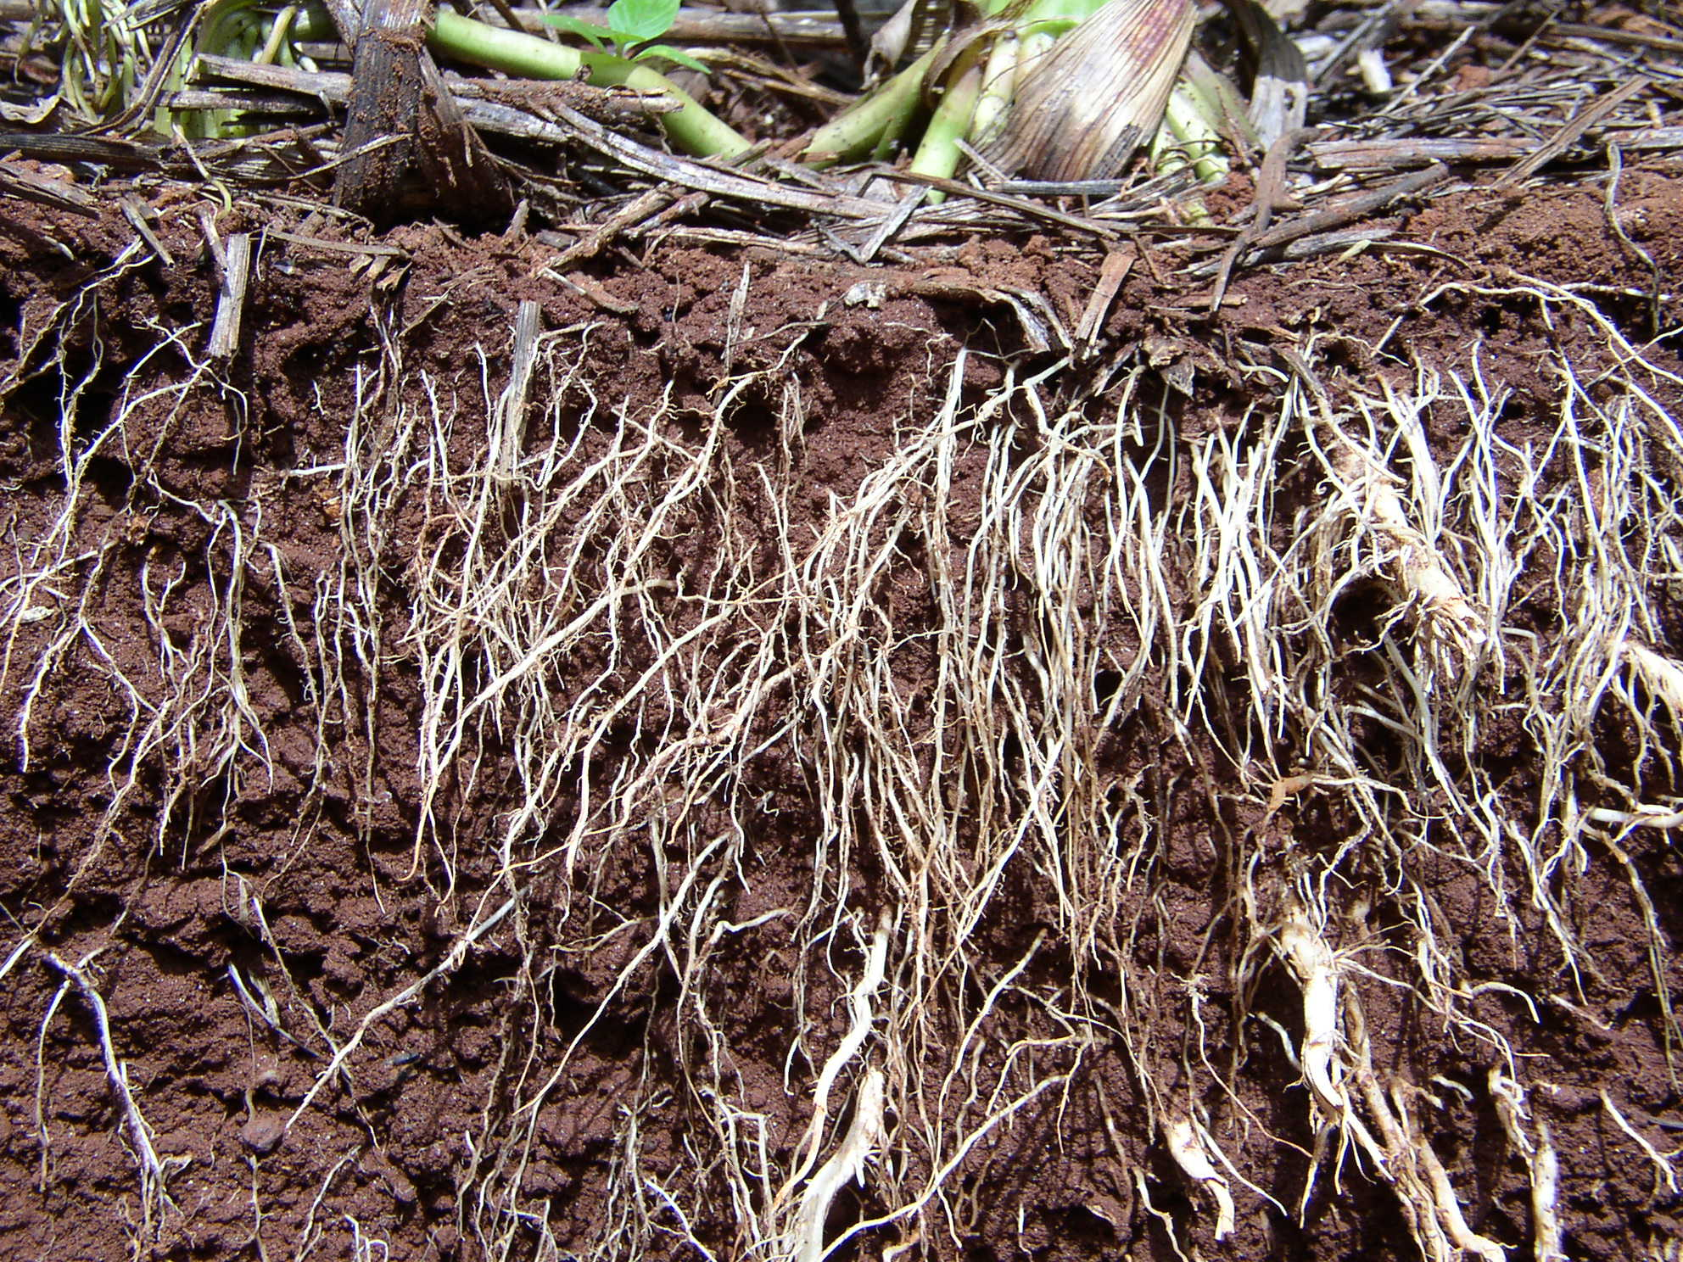
Manejar la fertilidade del suelo es manejar la materia orgânica!!!

Slide 3
Deixa de existir uma camada arável, para dar lugar a uma camada superficial muito enriquecida, a dinâmica da matéria orgânica sobre profunda alteração
Sá, 1993

Slide 4
Impacto do preparo do solo associado ao monocultivo na perda de C em região Temperada, Su-tropical e Tropical
Anos de preparo
0
50
0
20
0
10
0
5
0
Saskatoon
48%
Pergamino
24%
Cerrado – GO, 35%
Perdas de C (%)
Ponta Grossa
35 %
50
Missouri
58 %
C. Sarmiento
60%
Cerrado – MT, 69%
100
Canada - USA
Trigo contínuo
Campbell & Souster, 1982; Mann, 1985
52 and 42° N Latitude
Argentina
Trigo contínuo
Brasil
Soja contínua
Brasil
Soja-Trigo
Michelena, 1989; Casas, 1998
32° S Latitude
Resck, 1998
Seguy & Bouzinac, 2002
13 to 16° S Latitude
Sá et al., 2001
25° S Latitude
0.96 a 1.2% ano⁻¹
1.2 a 3.0% ano⁻¹
3.5% ano⁻¹
7 a 13.8 % ano⁻¹
Temperada
Temperada/subtropical
Subtropical/Tropical
Tropical

Slide 5
Taxa de perda de C devido ao preparo convencional em região tropical
Local | Tipo de | _{COT medido} | Adição | Taxa anual de | Taxa anual
 | Manejo | t₁ | t₂ | C anual | Decomp. | Sequestro
------------ Mg ha⁻¹ ----------
---%---
-- Mg ha⁻¹ --
CV | PC-S | 18.12 | 17.04 | 1.15 | 4,60 | - 0.54
1450 mm
LRV | PC-S | 48.30 | 43.70 | 0.97 | 3,10 | - 0.93
1950 mm
Snp | PC-S | 48.68 | 43.70 | 0.92 | 5,60 | - 1.25
2150 mm
CV = Campo Verde-MT; LRV = Lucas do Rio Verde-MT; SNP = Sinop-MT
Sá et al., 2006 – Edafologia, v. 13, 139-150

Slide 6
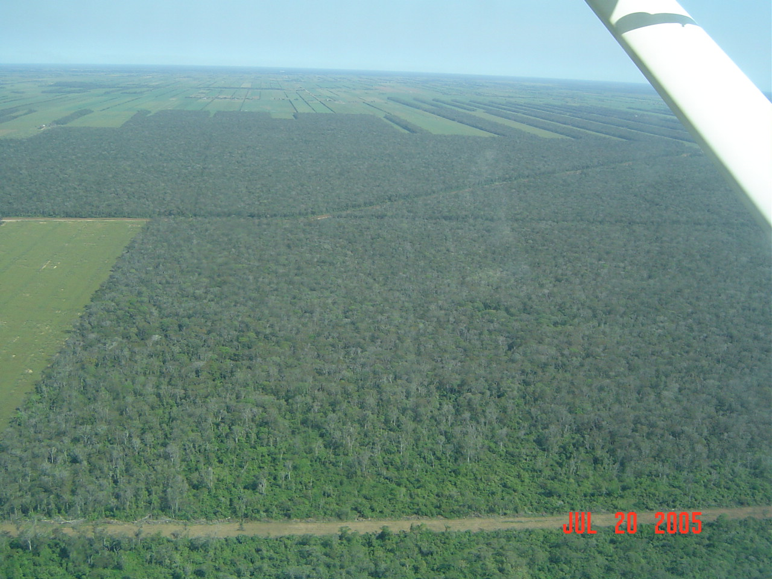
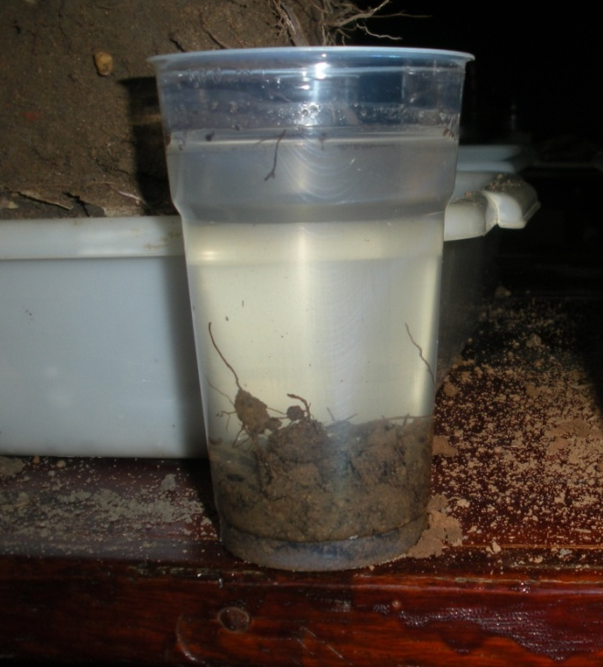

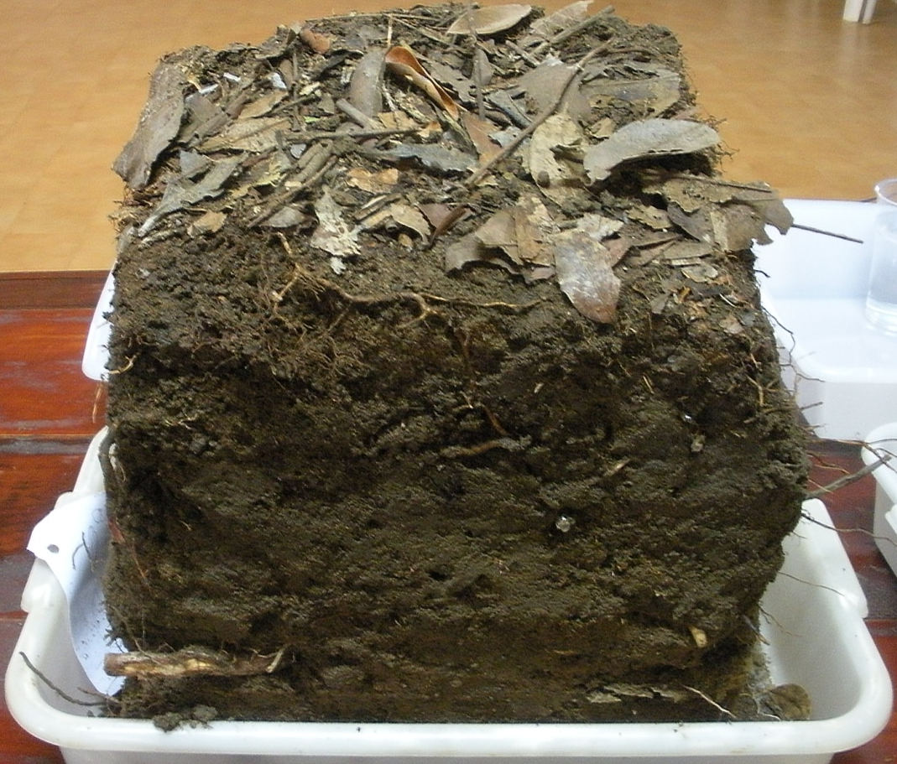
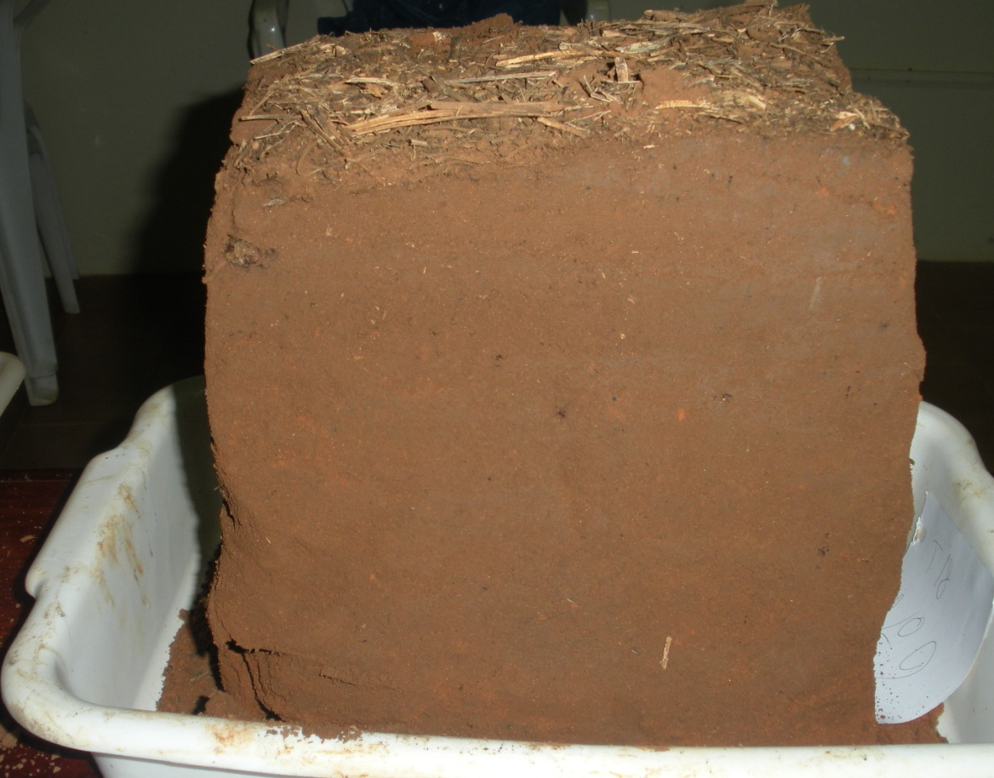
O que acontece com a matéria orgânica do solo após a conversão da vegetação natural em área agricola e a manutenção do preparo contínuo do solo?
¿De donde arrancamos?
Perda de 62,8% do conteúdo original de MOS
4,3 % MOS
1,6 % MOS
20 cm
LVA - preparo convencional 23 anos (soja monocultura)
LVA - vegetação nativa

Slide 7
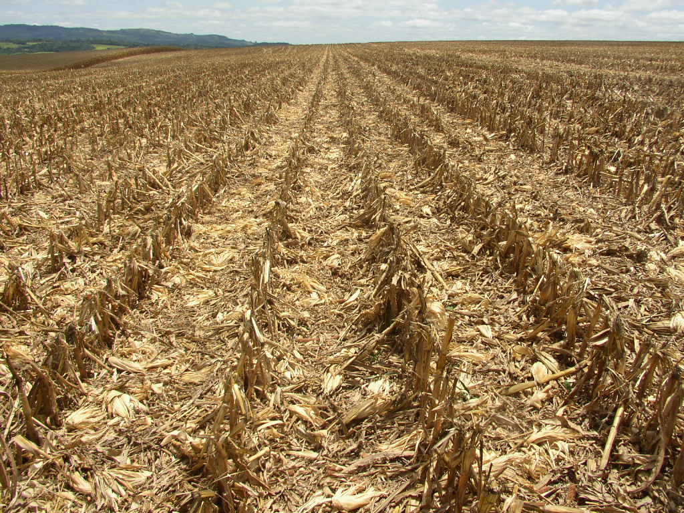
Quais são as perdas de C em siembra directa?

Slide 8
Conversão e distribuição do C da palha para os compartimentos da MOS e perdas via oxidação pela microbiota em SPD
Tx. de conversão:
C-resíduos para C-solo
Sub-tropical = 14 a 26,4%
Tropical = 11 a 20,5%
CO₂
CO₂
Sinop-MT 0.857 ton 13° SL
CO₂
Saída de 0.736 ton
Prv. Lst - MT 0.841 ton 16° SL
Adição de 1.0 ton de de C via palhada
Ponta Grossa 25° LS
Compartimentos da MOS
0.044
0.06
0.16
Microbiota
Substancias não húmicas
Substâncias húmicas
C lábil + estável (0.22 ton)
Fonte: Sá et al. SSSAJ 2001; Sá et al., Edafologia 2006; Tivet et al., 2013, Soil Tillage Research; Sá et al., 2014, Soil and Tillage Research, Sá et al.,2015, Land Degradation and Development

Slide 9
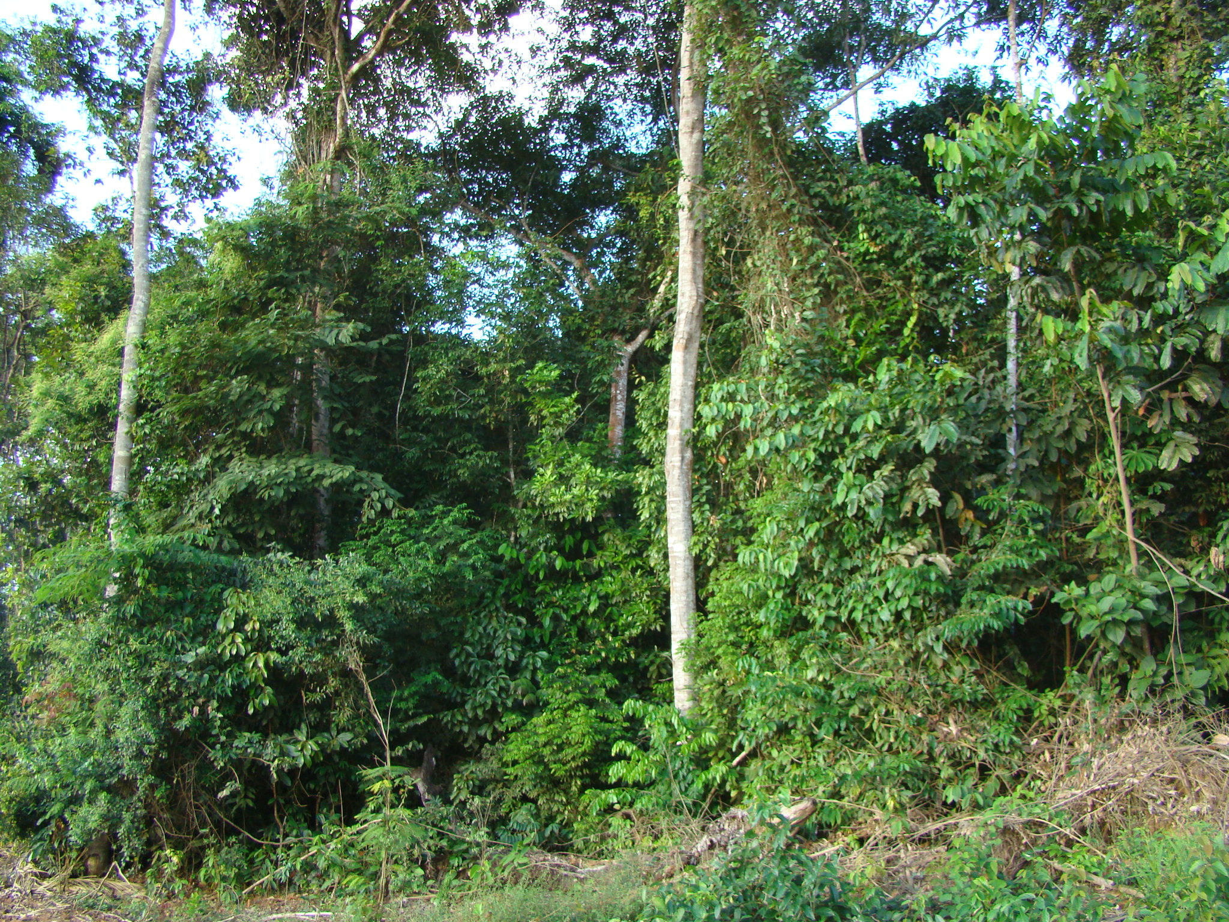
Como é a fertilidade do solo sob vegetação nativa?

Slide 10
Distribuição do carbono orgânico total (COT) no perfil do solo sob
Mata nativa (Ponta Grossa, 72% de argila )
2.15
Relação de estratificação
3.0
MO = 59.8 x 1.72
MO = 102.9 g kg⁻¹
Ou
MO = 10.3 %
3.23
3.78
4.64
MO = 10.8 x 1.72
MO = 18.6 g kg⁻¹
Ou
MO = 1,9 %
5.54

Slide 11
Distribuição da CTC no perfil do solo.
Mata nativa (Ponta Grossa – Estação experimental da IAPAR )

Slide 12
Distribuição do pH no perfil do solo.
Mata nativa (Ponta Grossa – Estação experimental da IAPAR )

Slide 13
Distribuição do pH no perfil do solo.
Mata nativa (Ponta Grossa – Estação experimental da IAPAR )

Slide 14
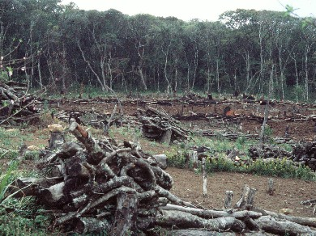
¿De donde arrancamos?
Sistema de desmonte:
Corte y Quema

Slide 15
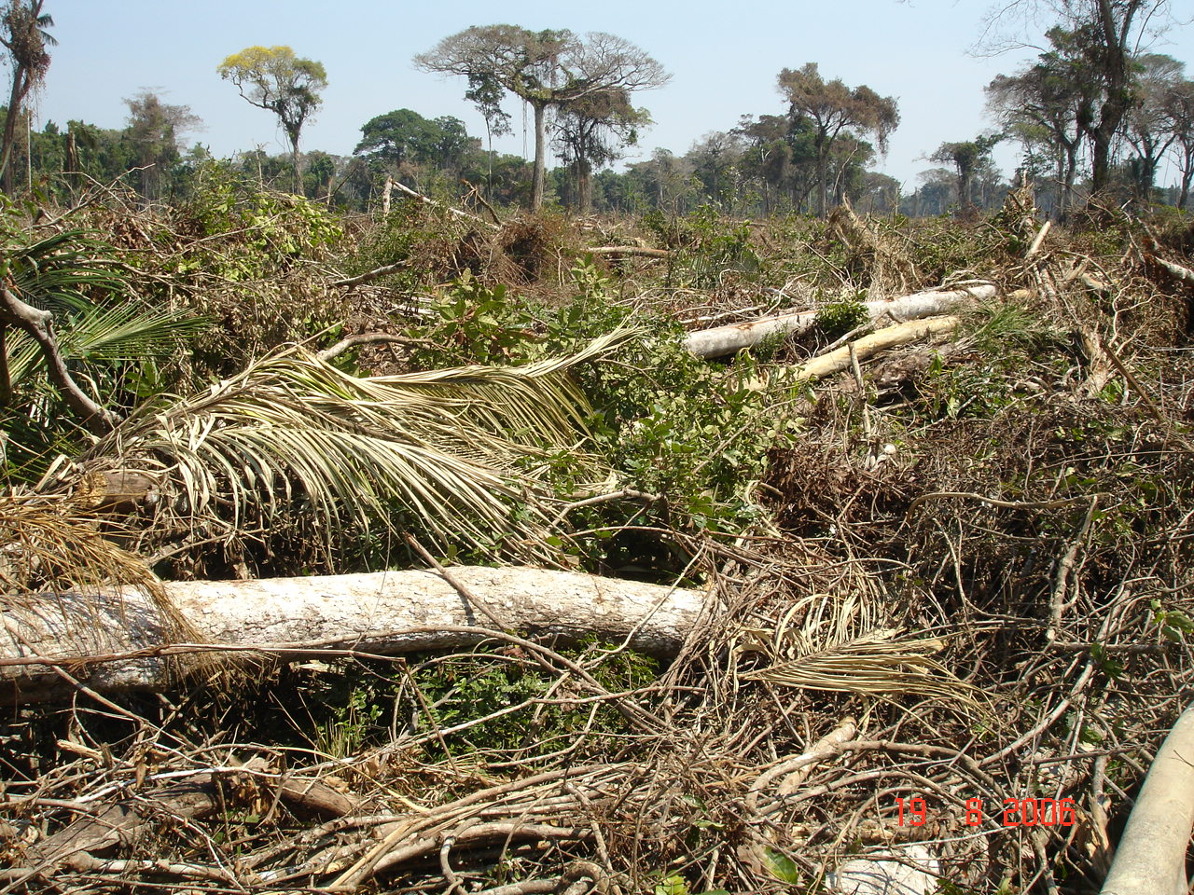
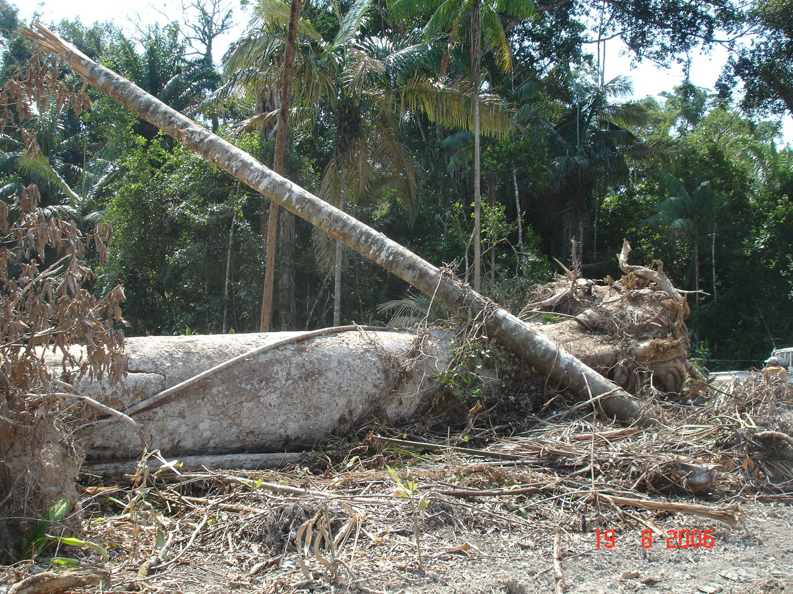
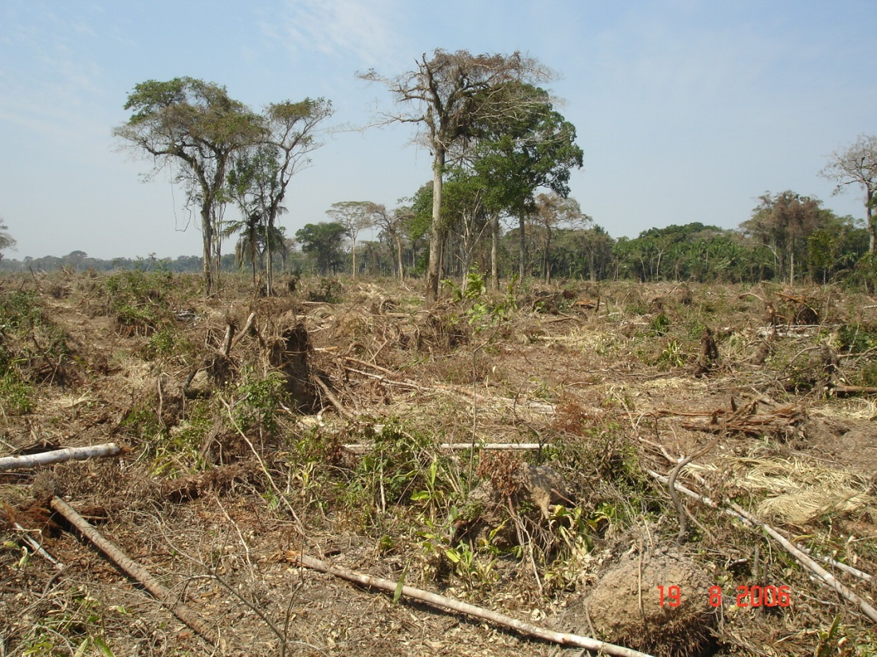
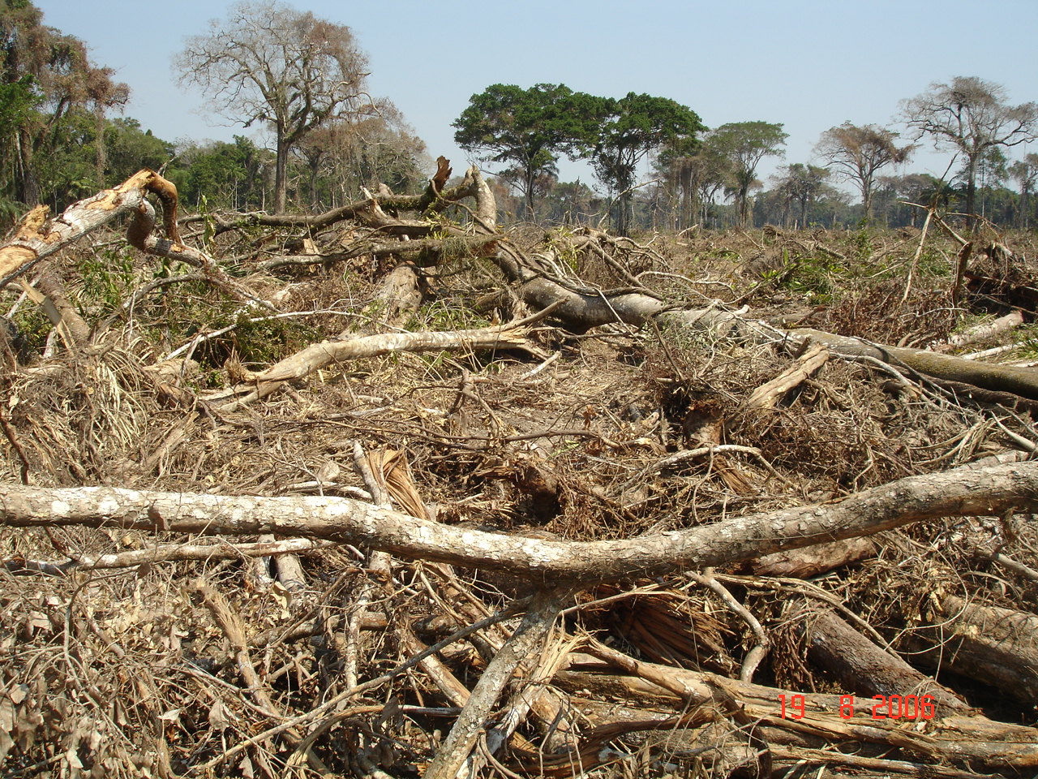
  El impacto de la conversión del monte en agroecosistema

Slide 16
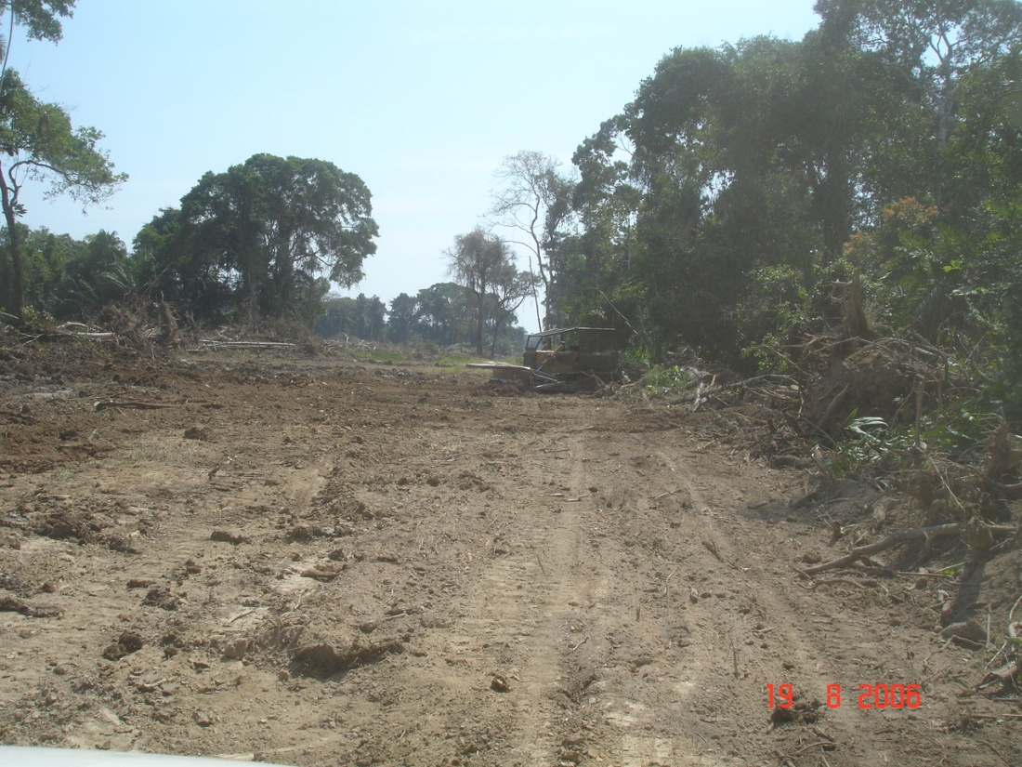
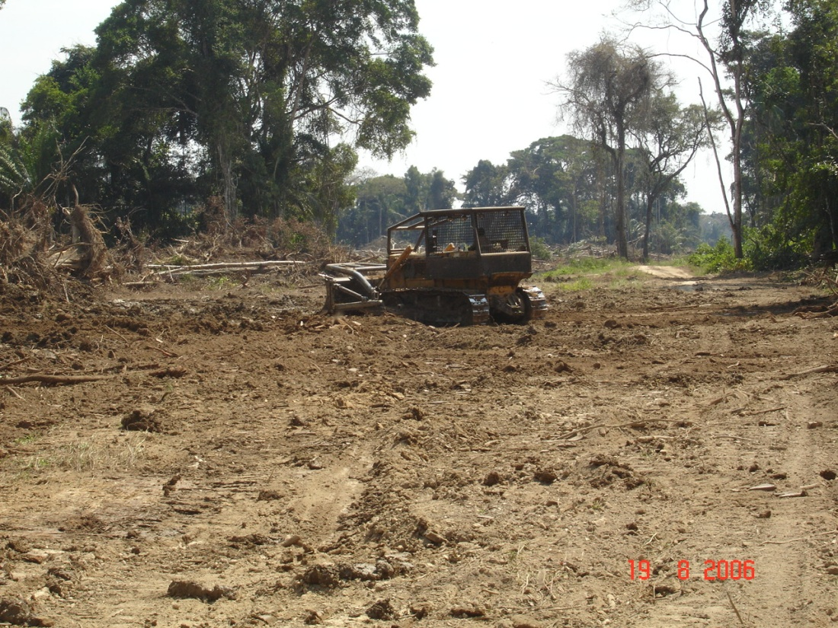
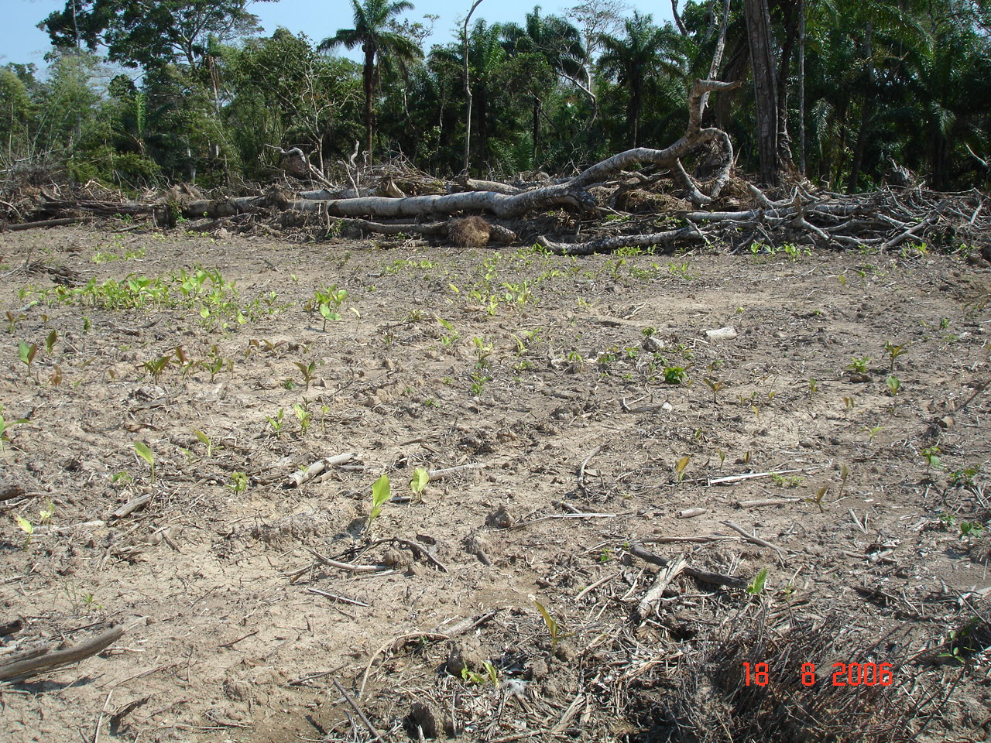
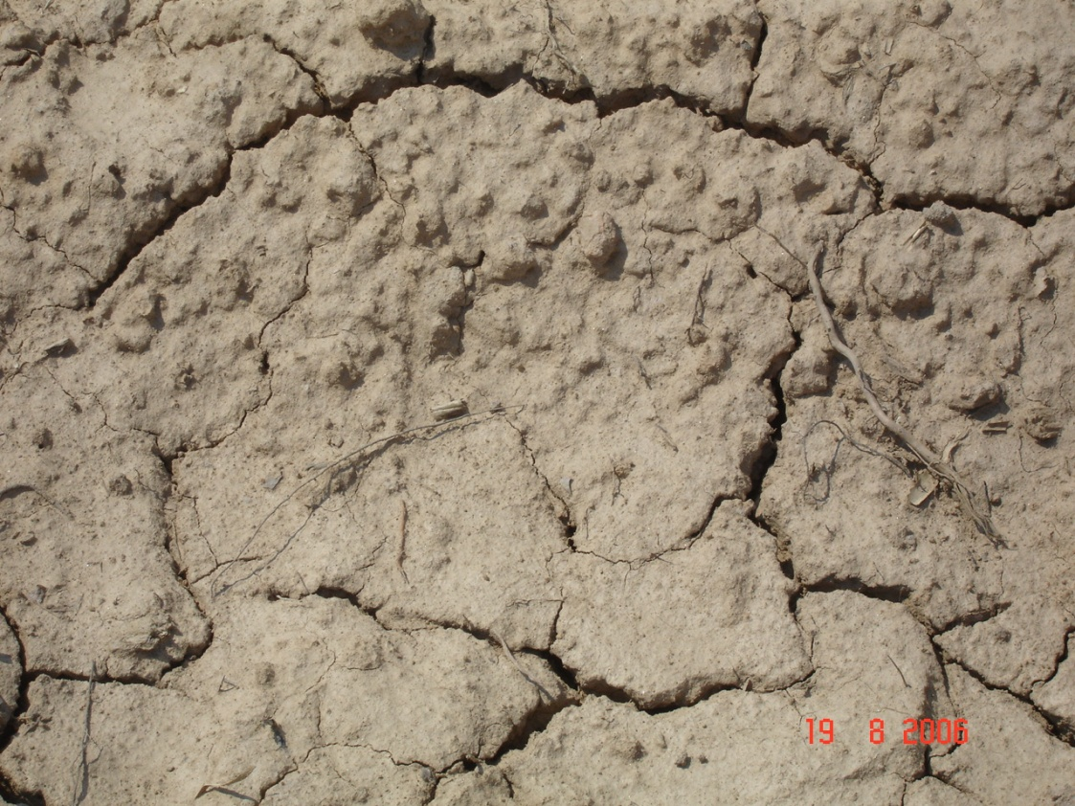
Acordonar
Nivelamiento del suelo
Dispersión total del suelo y encrostamiento

Slide 17
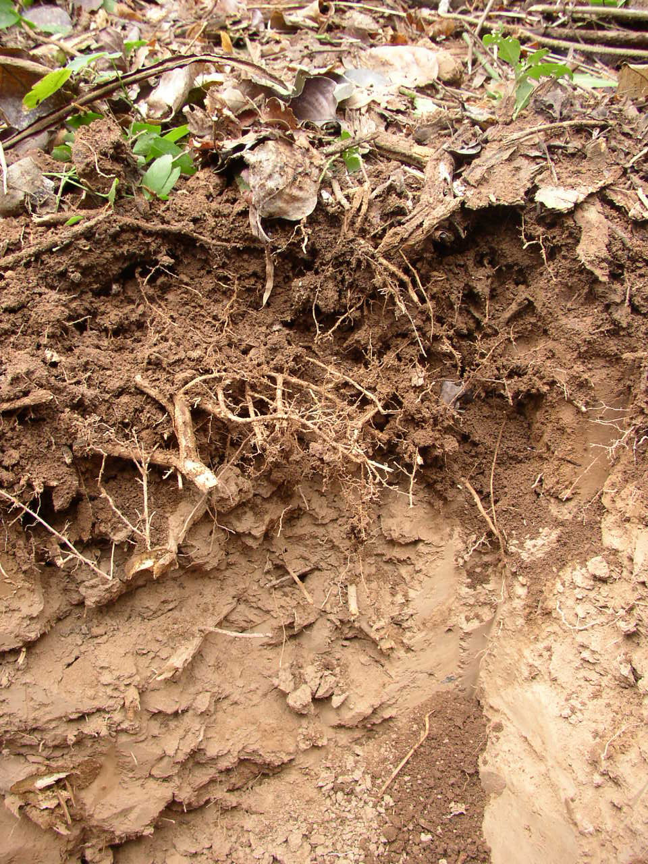
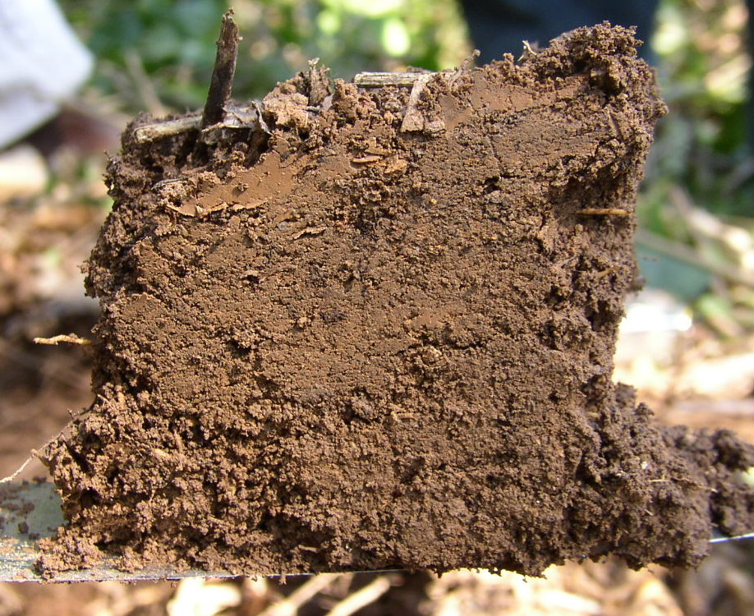
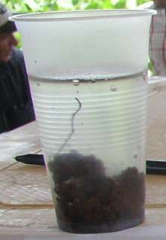
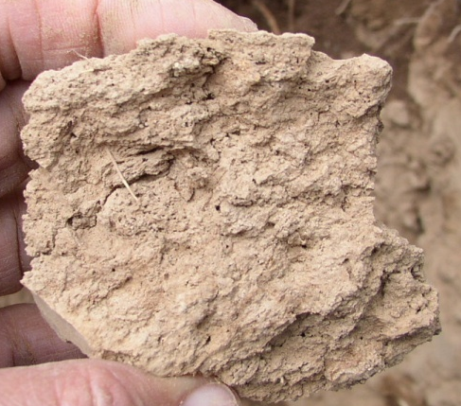
Estructura porosa y agregados estables en agua
443 mm/h
1200
y = -239.67n(x) + 931.89
1000
R² = 07896
800
600
400
200
Elevada infiltración natural
0
0
2
4
6
8
10
12
Tempo (min)

Slide 18
Monte – Estructura natural
Suelo sin restriciones para el desarollo de las plantas

Slide 19
O preparo do solo rompe a estrutura e a agregação expondo a MO protegida dentro dos agregados ao ataque microbiano resultando na dispersão de partículas de argila, micro-estruturas de argila+silte
Source: Tivet, F.; Sá, JCM.; Lal, R. et al., 2013. Soil and Tillage Research, v. 126, 203-218

Slide 21
A redução da MOS devido La reducción de la materia orgánica por la actividad microbiana provoca la dispersión de las partículas de arcilla, limo y microagregados

Slide 22
O que ocorre com os atributos do solo com a perda de C?
Carbono orgânico
Atributos fisicos
Atributos químicos
Atributos biológicos
Dispersão de particulas
Agregação
Densidade do Solo
Porosidade
Infiltração
Resistência a
penetração

Slide 23
Infiltration rates after deforestation and soybean production under conventional tillage
Sta. Cruz de La Sierra (17° SL)
(period between 2005 -2011)
Texture: silt loam
Aggregates preserved
< 5 times
< 6.7 times
< 15.3 times
Source: Sá, et al., 2011. Unpublished data

Slide 24
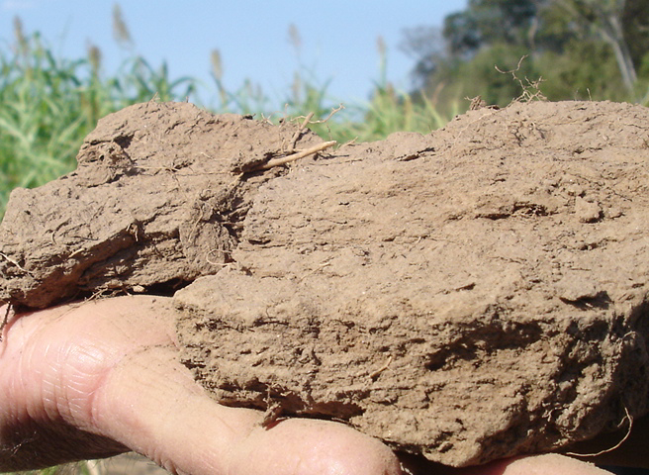
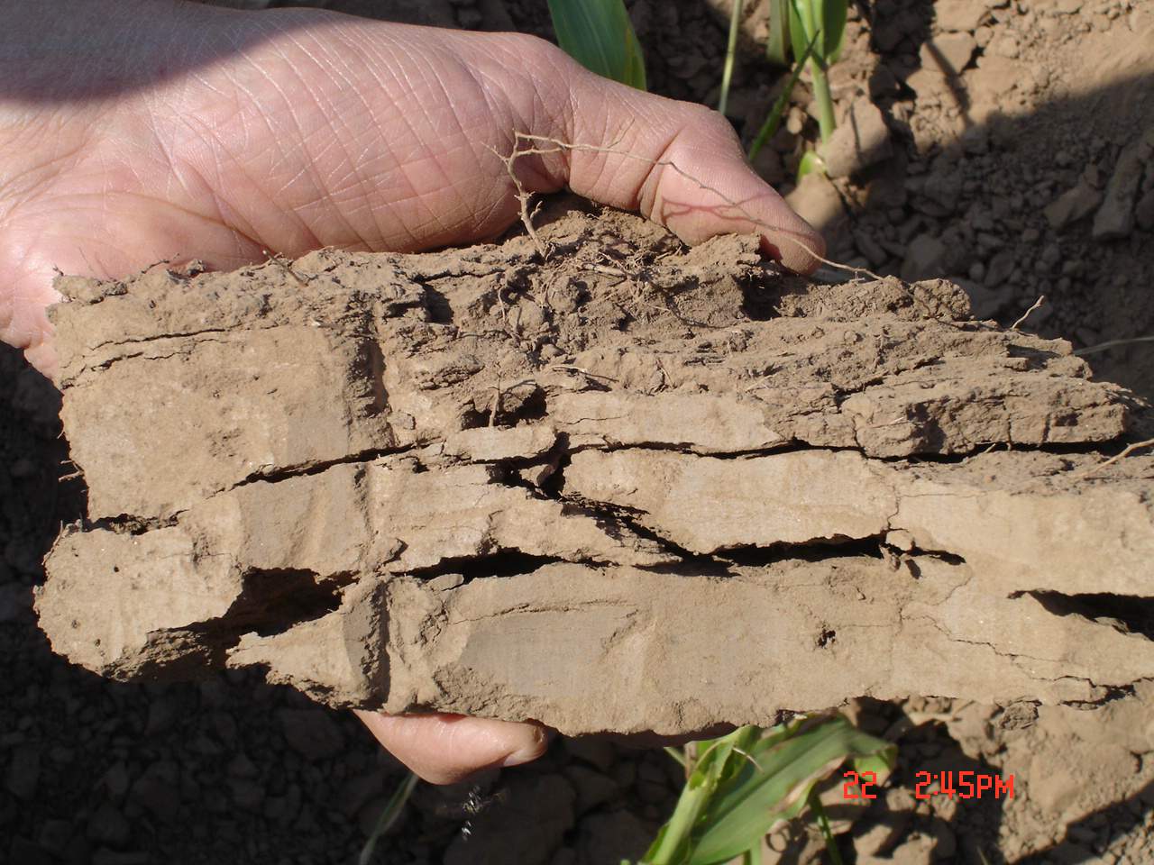
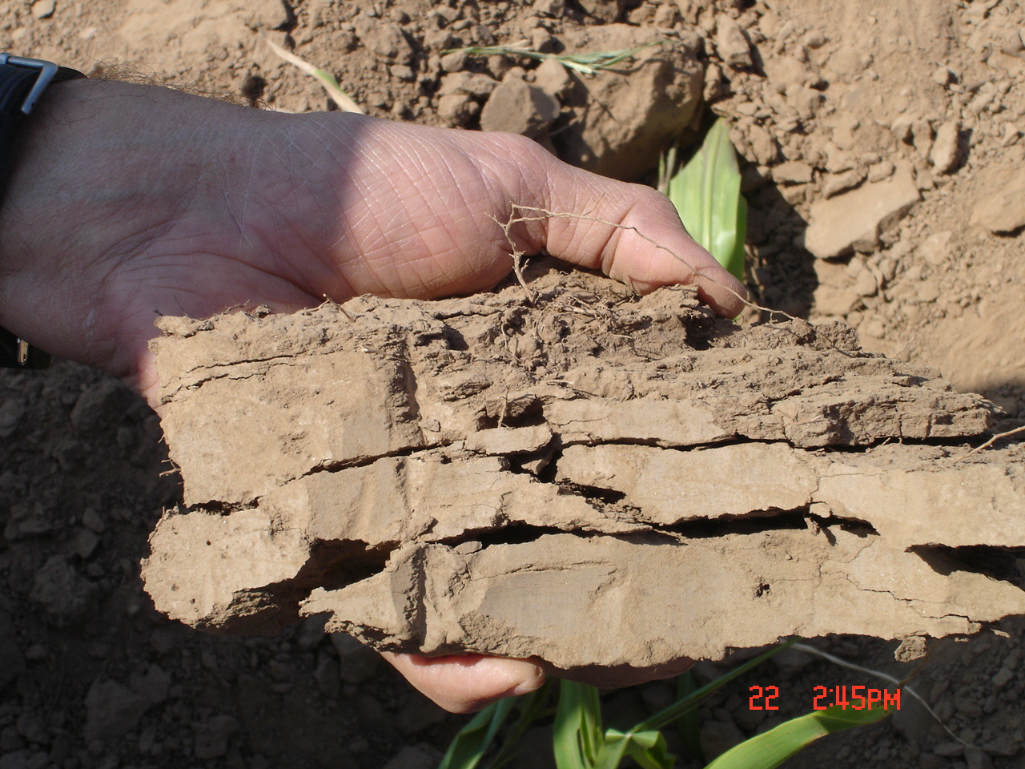
Laminación em suelos limosos

Slide 25
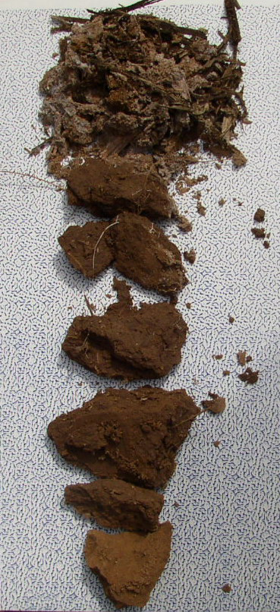
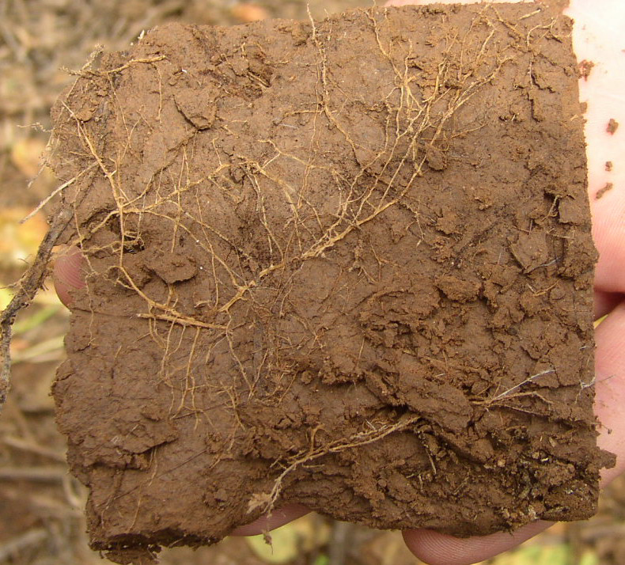
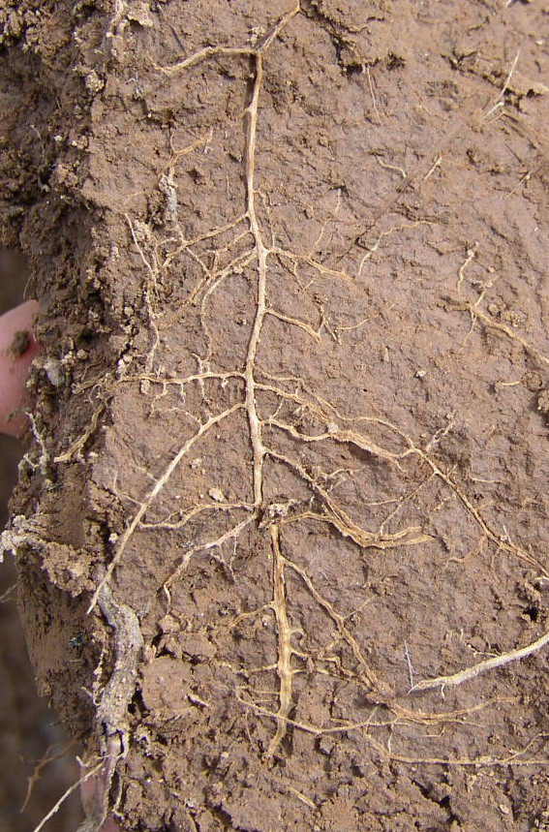
Compactación

Slide 26
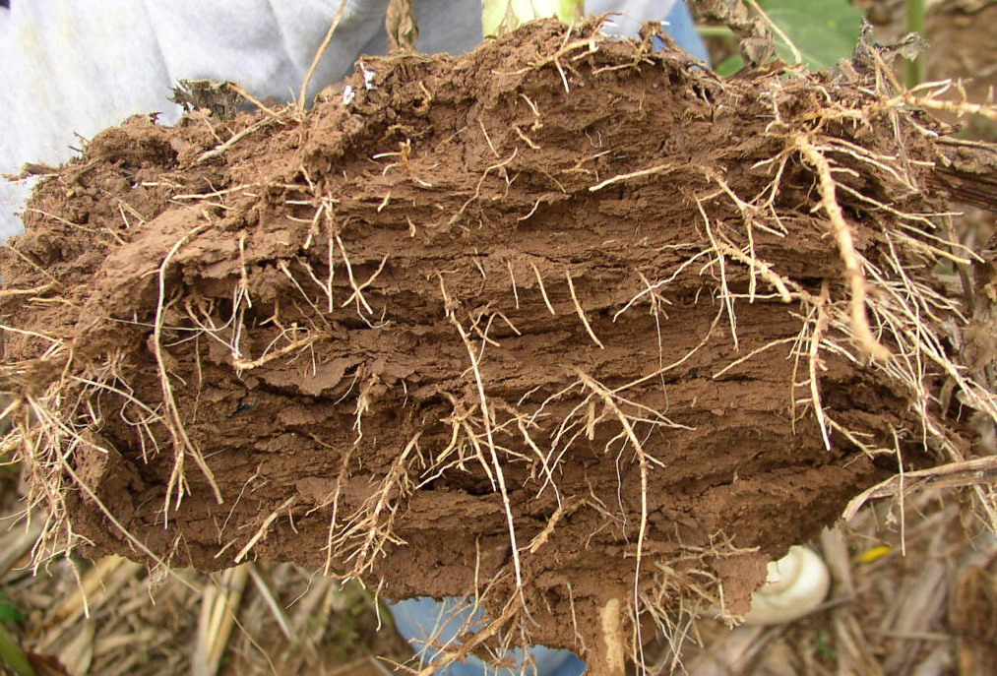
Formação de lâminas
(compactação)

Slide 27
Depth | NV | CT
cm | Mean weight diameter (mm)
0-10 | 8.50 | 0.69
10-20 | 5.30 | 0.73
20-40 | 3.58 | 0.74
(12.3 times)
(7.3 times)
(4.8 times)
NV
CT
Source: Tivet, Sá, Lal, et al., 2013. Soil and Tillage Research, v. 126, 203-218

Slide 28
O que ocorre com os atributos do solo com a perda de C?
Carbono orgânico
Atributos fisicos
Atributos químicos
Atributos biológicos
Dispersão de particulas
pH
Agregação
CTC
Densidade do Solo
Potencial redox
Porosidade
Disponibilidade de N, P, S e micronutrientes
Infiltração
Resistência a
penetração

Slide 29
Distribuição do pH no perfil do solo
Fonte: Sá, Cerri, Lal et al., 2009. Soil & Tillage Research, v.104:56-64

Slide 30
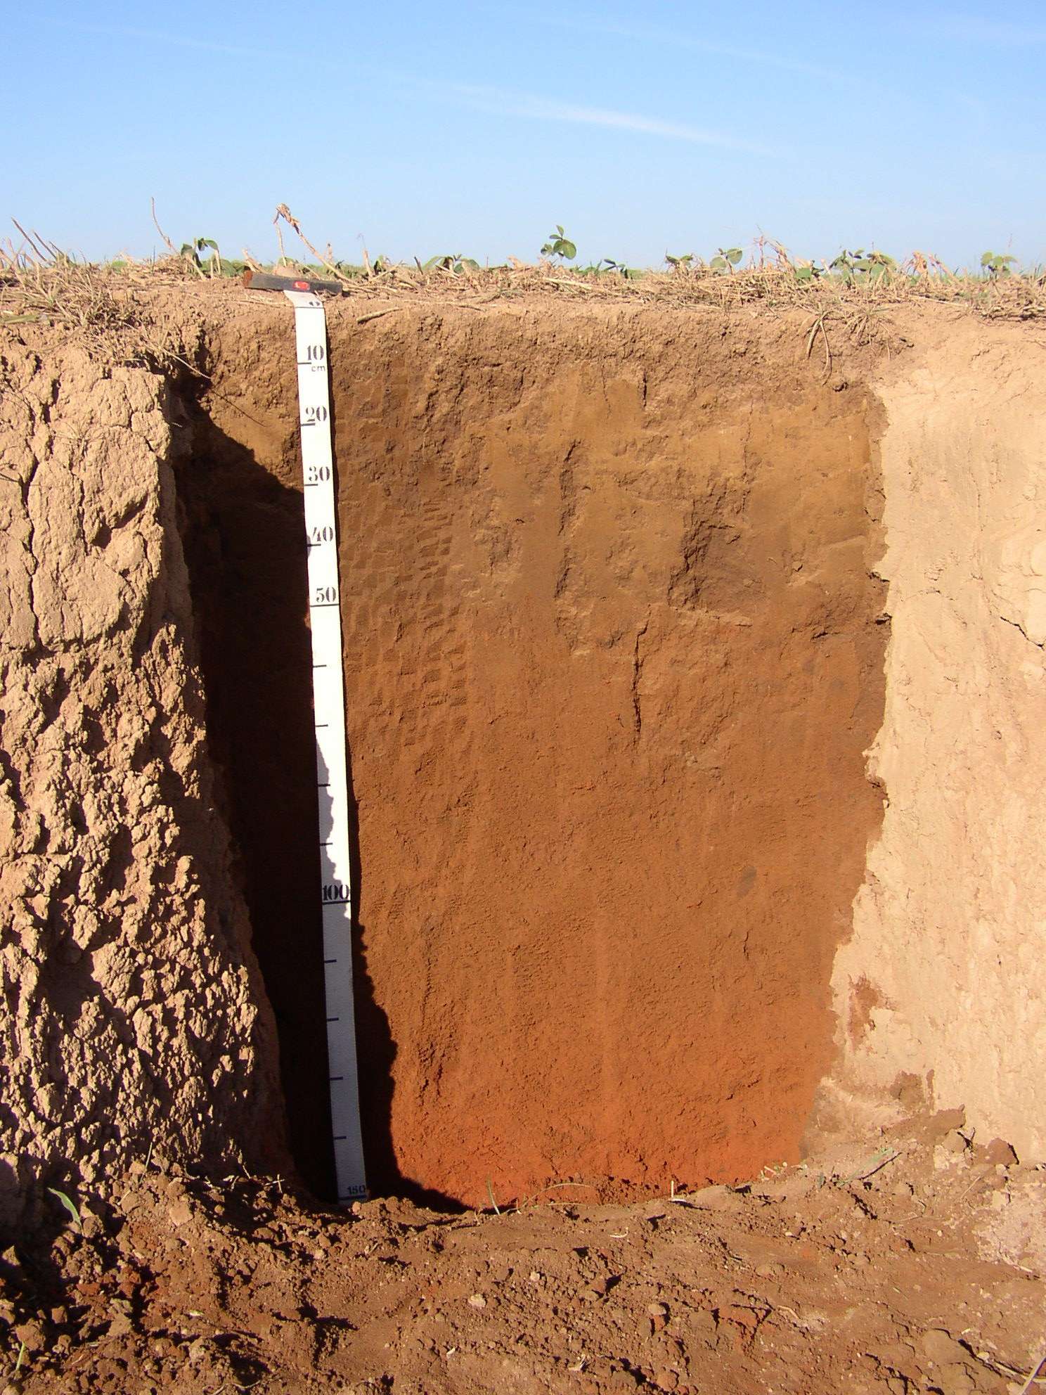
Contribuição da Matéria Orgânica na CTC de solos no Brasil
Local | Solos (Unid.) | % da CTC devido a MOS | Referência
Estado de São Paulo | 16 | 70 a 74 | Raij,1969
Estado do Paraná | 12 | 75 a 90 | Pavan, 1985
Região dos Cerrados | 14 | 75 a 85 80 a 90 | Lopes, 1978 Resck, 1998
Faixa Média = 70 a 90 % da CTC dos solos é proveniente da Matéria Orgânica

Slide 31
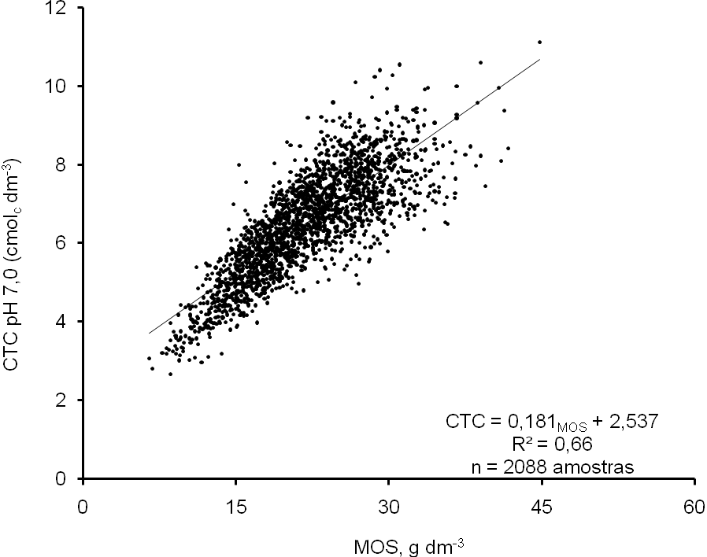
MOS x CTC em amostras coletas no MT em plantio direto
A cada 1 g MOS aumenta 0.18 cmolc
10 g MOS
1.8 cmolc
CTC, cmolc dm⁻³
CTC = 0.18_{MOS} + 2.54
R² = 0.66
n = 2088 amostras
MOS, g dm⁻³
Source: Sá, 2008 (SBCS)

Slide 32
Se implantarmos o plantio direto com qualidade o que pode acontecer com a fertilidade do Solo?

Slide 33
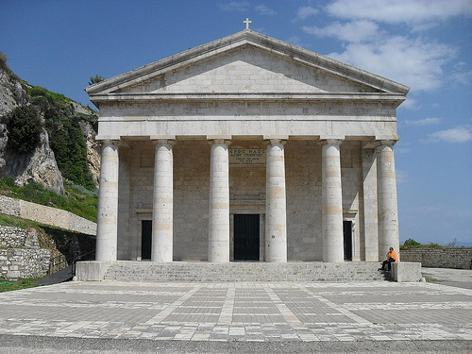
Sustentabilidade da produção agrícola
Cobertura Permanente do solo
Minimo Revolvimento do solo
Diversidade na rotação de culturas
Pilares do SPD

Slide 34
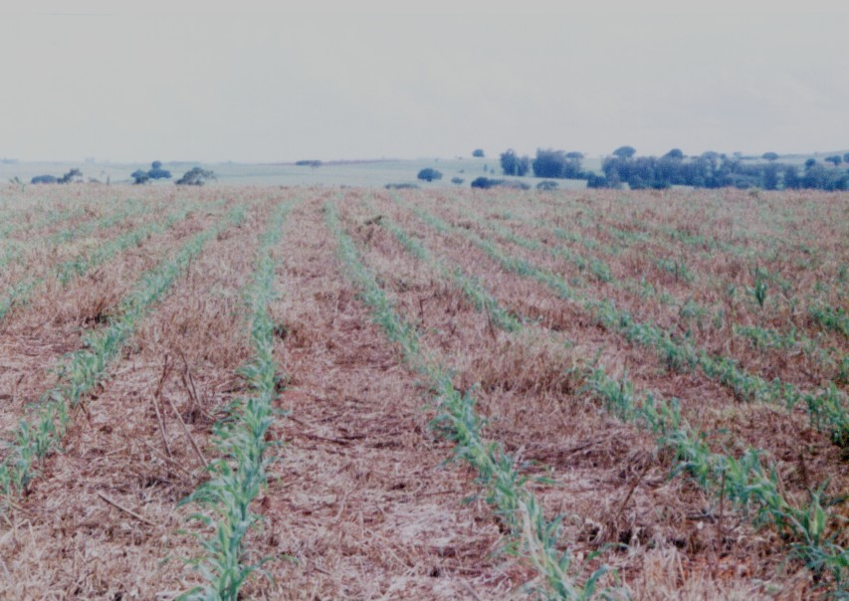
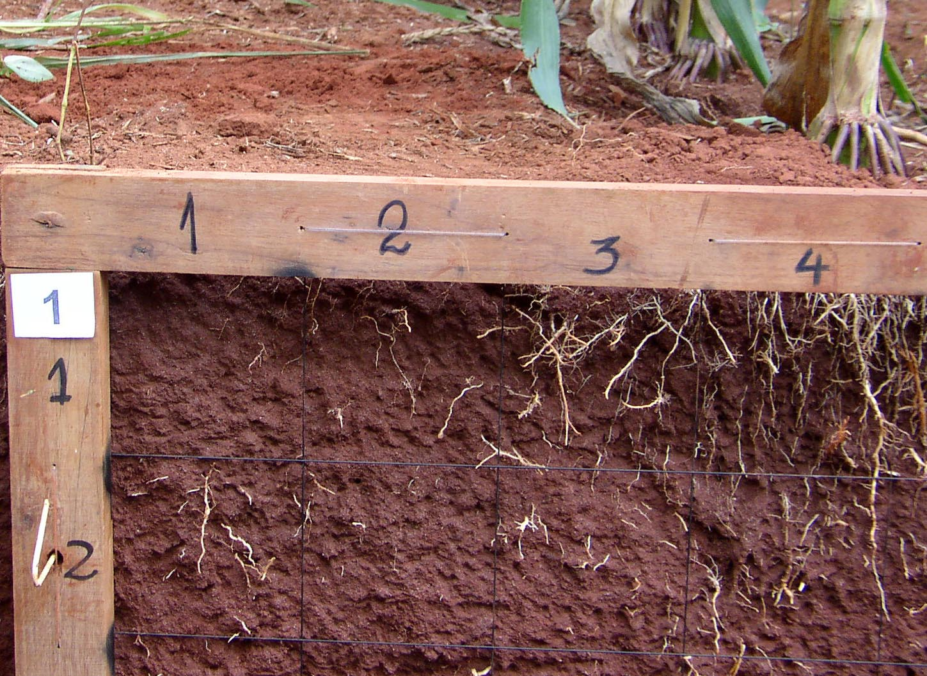
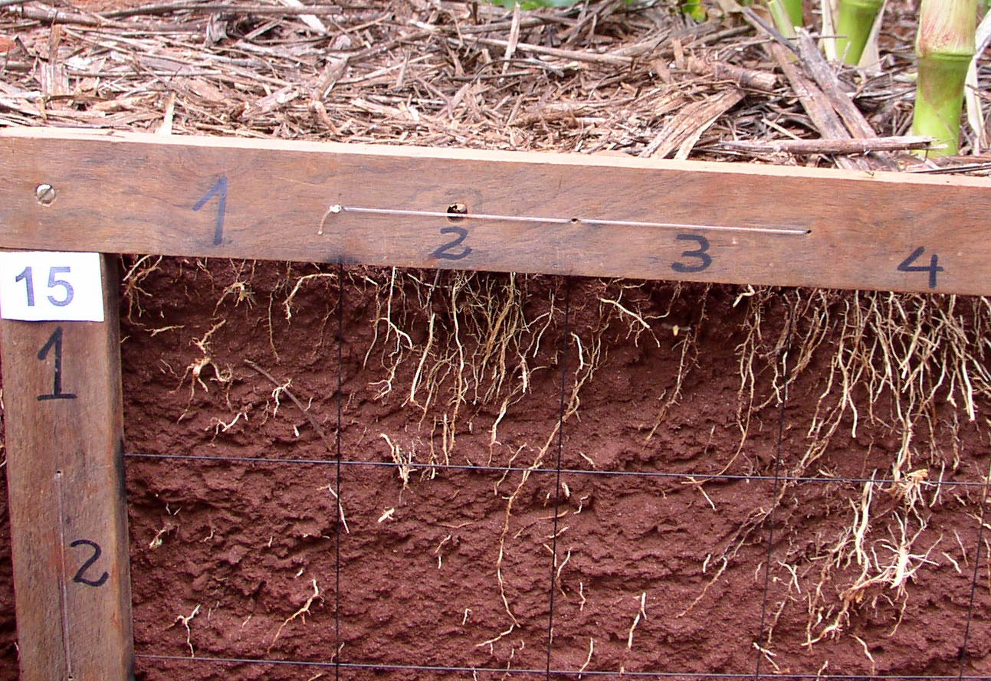
Temperatura do solo (± 2 cm) com 9.2 ton ha⁻¹ (Brachiaria Decumbens) e sem resíduo (NT - 10 anos – Montividiu, GO, 16 ° SL)
(Média: Jan. 14, 2003 and Jan. 13, 2004 as 14h)
Sem palha
Com palha = 9.2 ton ha⁻¹
62.9 ºC
32.6 ºC
= 30.3 °C
Sá, Ferreira, Briedis et al., Rev. Bras. Ci. Solo, 2010

Slide 35
Efeito da presença e ausência de palha de braquiária na temperatura do solo, no desenvolvimento radicular e na produção de grãos de milho (10 anos de PD – Rio Verde/Montividiu-GO)
(Avaliação da temperatura: 14/01/2003 e 13/01/2004 às 14:00hs)
28
Sem Palha
+ 9,6 %
Com Palha
9000
26
27,1
8600
+ 17,8%
+ 12,5 sc/ha
8580
32,6 ºC
62,9 ºC
(m de raiz / 0,8 m² de face)
8200
24
Produtividade (kg/ha)
23,1
7828
7800
22
a
b
a
b
7400
RBCS - Sá et al., 2010
20
7000
Sem Palha
Com Palha
Sem Palha
Com Palha

Slide 36
Efeito da quantidade de palha no desenvolvimento radicular total de milho em SPD (Média de 13 genótipos / tratamento de palha)
Sá et al., RBCS, 2010
35,0
b
b
+ 39,7 %
30,0
+ 30,1 %
30,01
27,98
Comprimento Raiz (m Raiz/0,8 m² face)
25,0
a
20,0
21,48
15,0
0,0
5,0
10,0
Quantidade de palha (ton/ha)

Slide 37
Efeito da quantidade de palha na distribuição do sistema radicular de milho em profundidade (Média de 13 genótipo / tratamento de palha)
Sem Palha
5,0 ton palha/ha
10,0 ton palha/ha
Prof. (cm)
0-10
404
492
575
10-20
275
349
392
20-30
194
256
281
30-40
218
298
294
40-50
237
342
309
50-60
249
312
317
60-70
208
271
297
70-80
169
225
235
Sá et al., RBCS, 2010
80-90
122
155
192
90-100
71
97
109
2148 cm/0,8 m²
2798 cm/0,8 m²
3001 cm/0,8 m²
100%
130%
140%

Slide 38
Há diferença no desenvolvimento radicular entre os híbridos?

Slide 39
AG 6018
Sem Palha
5,0 ton palha/ha
10,0 ton palha/ha
367
528
608
335
346
372
238
310
237
174
391
396
180
425
417
196
342
349
195
309
325
230
336
225
197
282
177
125
178
111
TORK
450
452
413
297
310
347
151
234
237
198
240
229
193
298
268
Sá et al., RBCS, 2010
230
257
249
194
198
249
123
138
191
73
101
140
61
70
64
Sá et al., RBCS, 2010

Slide 40
A quantidade de palha na superfície do solo influência a extração de nutrientes ?

Slide 41
Efeito da quantidade de palha na superfície na extração de nutrientes pelo milho (Média de 13 híbridos / tratamento de palha)
Sá et al., RBCS, 2010

Slide 42
A quantidade de palha na superfície do solo influência na produtividade de grãos ?

Slide 43
Desenvolvimento radicular e produção de grãos do híbrido AG 6018 na ausência e presença de palha de aveia preta na superfície em um Latossolo Vermelho sob plantio direto
Raiz (m/camada de 0,1 x 0,8 m)
Produção de grãos (kg ha⁻¹)
Sem Palha
2,20
1,22
+ 14,1%
1,19
1,46
1,65
1,65
2,44
1,38
+ 21,7 sc/ha
1,78
15,7 m
0,76
Com Palha (5,0 ton ha⁻¹)
2,53
1,98
1,91
+ 11,5%
1,55
2,21
1,76
2,34
1,27
17,5 m
1,08
Sá et al., RBCS, 2010
0,82

Slide 44
Efeito da quantidade de palha na produção de grãos de milho (Ventania - PR)
AG 8021
Sá et al., RBCS, 2010

Slide 45
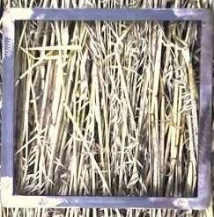
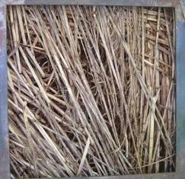
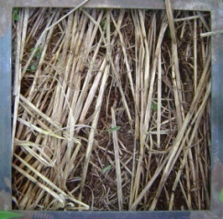
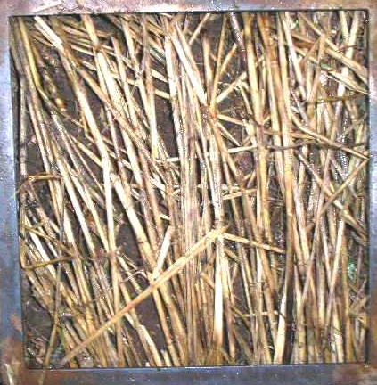
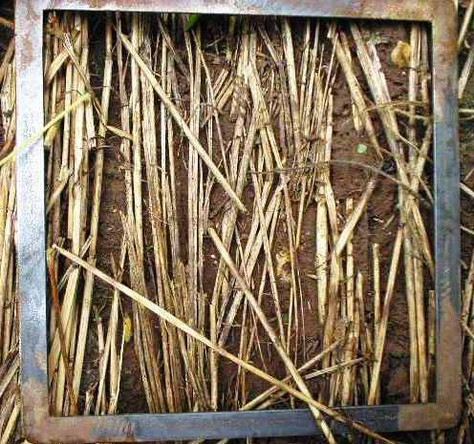
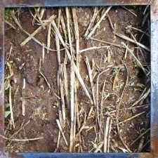
Perda de massa seca x Perda de cobertura superficial do solo
4552 kg
Florescimento
3106 kg
94,49 %
2441kg
1867 kg
78,71%
1041 kg
506 kg
73,30%
66,90%
47,69%
19,19%
13 dias
42 dias
74 dias
107 dias
133 dias
160 dias

Slide 46
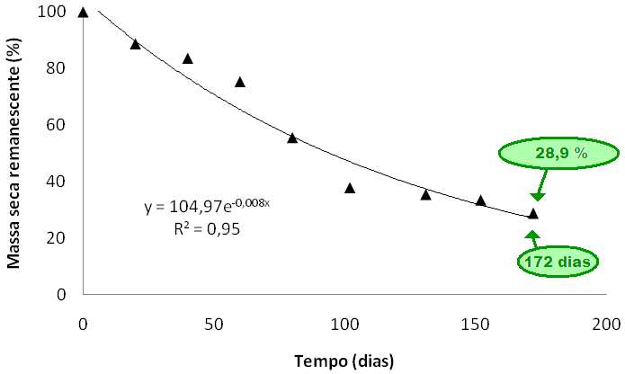
Porcentagem de Perda de massa seca do trigo no decorrer do experimento
- 180 dias: decomposição 80% dos resíduos (BERTOL et al.,1998);
- 179 dias: decomposição 71% dos resíduos (WISNIEWSKI & HOLTZ, 1997);
- 160 dias: decomposição 90% dos resíduos (BRIEDIS et al., 2007).

Slide 47
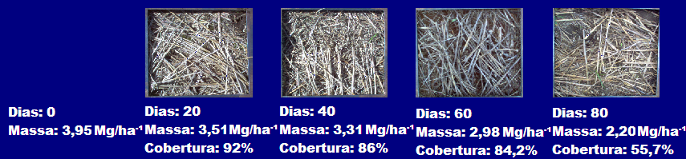
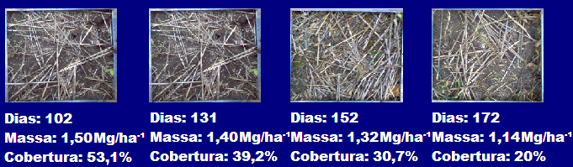
Perda de massa seca em função do tempo (dias)
20
40
60
80
3,51 Mg ha⁻¹
92%
3,31 Mg ha⁻¹
86%
2,98 Mg ha⁻¹
84%
2,20 Mg ha⁻¹
58%
102
131
152
172
1,50 Mg ha⁻¹
53%
1,4 Mg ha⁻¹
39%
1,32 Mg ha⁻¹
31%
1,14 Mg ha⁻¹
20%

Slide 48
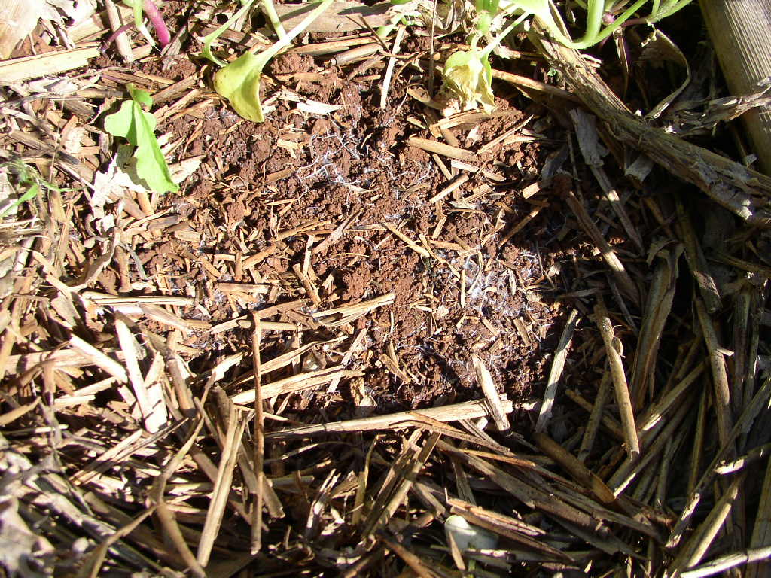
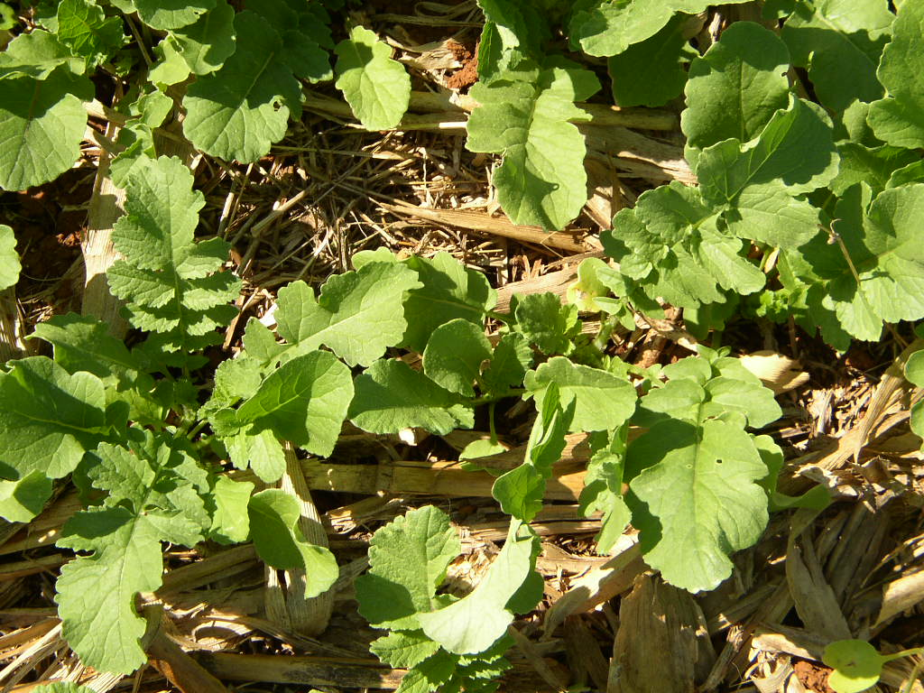
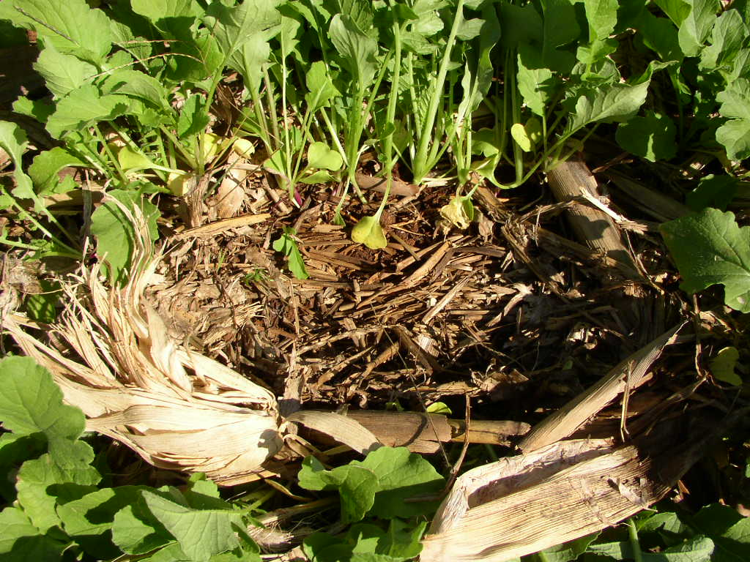
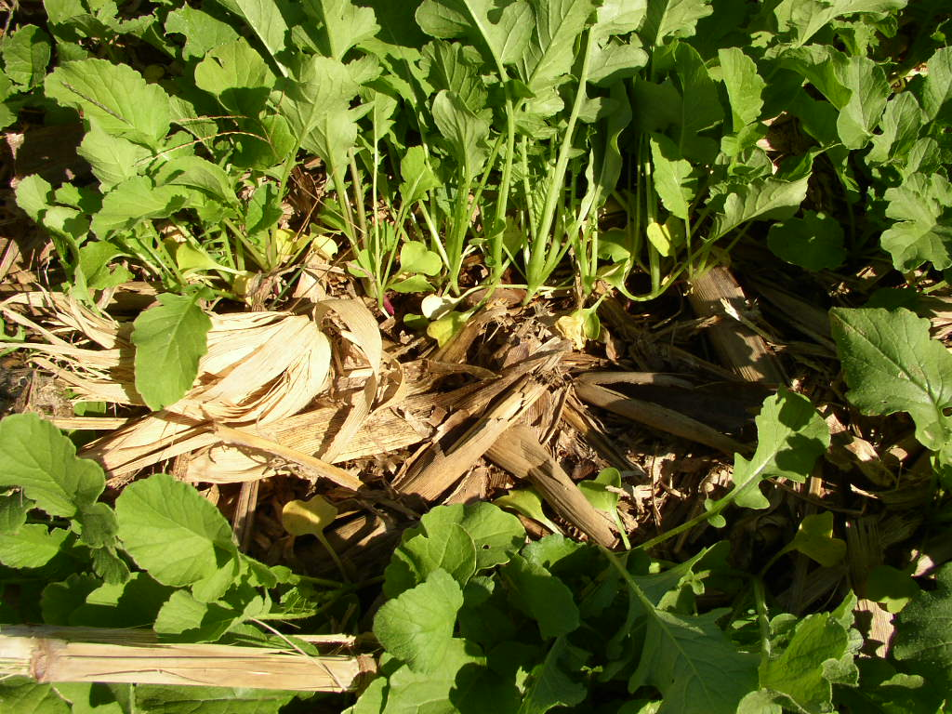
Validação do efeito da cobertura verde no processo de agregação do solo
4
1
3
2
Introdução da cultura de nabo forrageiro para servir de base de estudo do efeito da microbiota sobre a agregação
Rotação:
Aveia preta – Milho – Nabo - Trigo

Slide 49
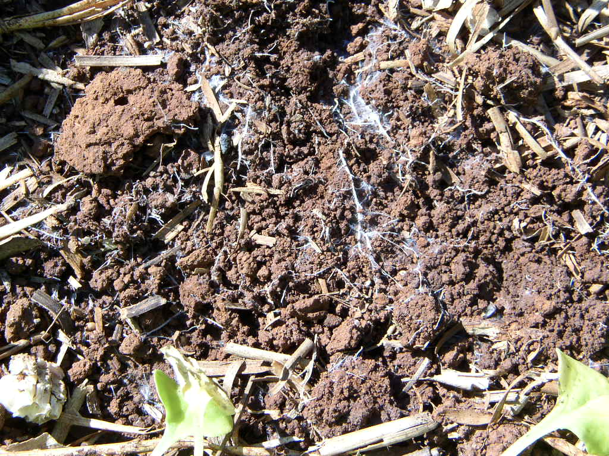

Palha + Raiz
Seqüência da agregação no SPD
Microagregados
20
-
90 e 90
-
250 μm
Debris de fungos e vegetais
Microestruturas de argila
Microagregados de silte com
derivados de associações com
microorganismos
Macroagregado

Slide 50


Slide 51


Slide 52


5 cm
PD contínuo (17 anos)

Slide 53

Root response in relation to C increase in a long-term no-till (Ponta Grossa-PR, Brazil)
6
y = 0,175x + 0,317
R
2
5
= 0,896***
4
3
Root development (m/m)
2
Sá, Ferreira et al., 2010. Rev. Bras. Ci. Solo
1
0
0
5
10
15
20
25
30
SOC (g kg⁻¹)

Slide 54



Photo by J.C.M. Sá
As raízes dão o primeiro passo na re-organização dos agregados
Precisamos de rotação de raízes!!!

Slide 55








Precisamos de uma rotação de raízes!
Hifas de fungos
Clay
Foto cedida por Mikha and Rice, 2004
Clay
Clay
Clay
Clay
Clay
Clay
Clay
Clay
Clay
Clay
Clay

Slide 56

A função das raízes na reorganização da nova estrutura

Slide 57
Taxa de rizodeposição de algumas culturas
Espécies
Tipo de Rizodepósito
Taxa de rizodeposição
Referência
Milho
Glicose Frutose Sucrose maltose amino ácidos Compostos - N
8,76 mg g⁻¹ raiz dia⁻¹ 0,88 mg g⁻¹ raiz dia⁻¹ 1,30 mg g⁻¹ raiz dia⁻¹ 2,04 mg g⁻¹ raiz dia⁻¹ 0,80 μg g⁻¹ raiz h⁻¹ 10-680 μg⁻¹ raiz dia⁻¹
Shonwitz & Ziegler, 1982
Shonwitz & Ziegler, 1982
Shonwitz & Ziegler, 1982
Shonwitz & Ziegler, 1982
Jones & Darrah, 1993
Matsumoto et al., 1979
Trigo
C solúvel (exsudatos)
66-243 mg g⁻¹ raiz dia⁻¹
Prikryl & Vancura, 1980
Legum.
Exsudatos (amino-Compostos)
250 mg g⁻¹ raiz (3-4 s)
Whips & Linch, 1985
Gram./Past.
Exsudatos solúveis
500 mg g⁻¹ raiz (3-4 s)
Whips & Linch, 1985

Slide 59
Recuperação da agregação
Raízes finas penetram nos poros e causam o secamento ao redor das raizes.
Compressão
Argila dispersa
Reorientação e compressão
Reorganizam as partículas de argila com a compressão e estabilizam com os polissacarideos excretados pelos microrganismos e as raízes.

Slide 60

Eleusine coracana – Argila = 480 g kg⁻¹ Foto cedida por: Lucien Séguy

Slide 61

Azevém – Argila = 140 g kg⁻¹
Foto: JCM Sá

Slide 62

Fluxo contínuo de radicais orgânicos na construção da carga negativa, formação de matéria orgânica e da fertilidade do solo
R–COO ⁻
-
-
+
+
-
-
+
-
-
-
-
-
-
+
+
R –
O⁻
-
+
-
+
-
+
-
-
-
-
R–O ⁻
+
+
-
-
+
-
-
-
+
+
-
-
-
-

Slide 63
Fungi hyphae
Fungi hyphae
The microbial community, specially fungi, enhance and embrace dispersed particles creating the small microaggregates to build macroaggregates
Kaolinite
Iron oxides grouped with Kaolinite
Source: Tivet, Sá, Lal et al., 2013. Geoderma, v.207-208:71–81

Slide 64
Agregado de 8 – 19 mm del monte camada 0-5 cm
Source: Tivet, Sá, Lal et al., 2013 (Geoderma, v.207-208:71–81)

Slide 65
Agregado de 8 – 19 mm del monte camada 0-5 cm
Source: Tivet, Sá, Lal et al., 2013 (Geoderma, v.207-208:71–81)

Slide 66
Distribuição da CTC no perfil do solo (Mata nativa, PC)
Lucas do Rio Verde – Estação experimental da FRV
- 3.5
cmolc dm⁻³

Slide 67
Distribuição da CTC no perfil do solo (Mata nativa, PC) em Lucas do Rio Verde – Estação experimental da FRV
*
+ 2.4
cmolc dm⁻³
*
*
*

Slide 68
Distribuição do pH no perfil do solo.
Mata nativa e PC Lucas do Rio Verde, MT. Estação experimental da FRV
*
*
*
Fonte: Sá et al., 2009. Soil and Tillage Research

Slide 69
Distribuição do pH no perfil do solo (Mata nativa, PC e PD) em Lucas do Rio Verde – Estação experimental da FRV
*
*
*

Slide 70
Distribuição do Al trocável (Al³⁺) no perfil do solo (Mata nativa e PC) em Lucas do Rio Verde – Estação experimental da FRV

Slide 71
Distribuição do Al trocável (Al³⁺) no perfil do solo (Mata nativa, PC e PD) em Lucas do Rio Verde – Estação experimental da FRV
*
*
*

Slide 72
Distribuição do cálcio (Ca²⁺) no perfil do solo (Mata nativa e PC) em Lucas do Rio Verde – Estação experimental da FRV

Slide 73
Distribuição do cálcio (Ca²⁺) no perfil do solo (Mata nativa, PC e PD) em Lucas do Rio Verde – Estação experimental da FRV
*
*
*
*
*
*

Slide 74
Distribuição da saturação por bases (V%) no perfil do solo (Mata nativa e PC) em Lucas do Rio Verde – Estação experimental da FRV

Slide 75
Distribuição da saturação por bases (V%) no perfil do solo (Mata nativa, PC e PD) em Lucas do Rio Verde – Estação experimental da FRV
*
*
*
*
*
*

Slide 76
Aumento da CTC devido ao incremento de 1 g dm⁻³ de Carbono
Region | Aumento da CTC 1 g dm⁻³ de C | Referencias
 | cmol_{c} dm⁻³
Sul (RS) | 1,0 | Burle et al., 1997
Sul (PR) | 0,32 | Sá et al., 2009
Cerrado (GO) | 0,42 | Resck, 1998

Slide 77
Aumento do armazenamento de água devido ao ganho de 1g dm⁻³ de C na camada de 0 a 10 cm
3 a 5 mm
Após 10 anos de PD aumentou 13 a 18 g dm⁻³
Sá, 2002

Slide 78
O aumento na retenção de água devido ao incremento de 13 a 18 g dm⁻³ de C (camada de 0 a 10 cm)
Retenção de água 65 a 90 mm
Sá, 2002

Slide 79
O aumento na retenção de água devido ao incremento de 13 a 18 g dm⁻³ de C (camada de 0 a 10 cm)
Pode aumentar a produção de milho em 5 a 10 % e a de soja em 7 a 12%
Sá, 2002

Slide 80
O retorno econômico devido ao aumento do C pode representar US$ 40 a 80/ha
Sá, 2002

Slide 81

Período de Chuvas
Período Seco
Período de Chuvas
Período Seco
Período de Chuvas
Período Seco
S
O
N
D
J
F
M
A
M
J
J
A
S
O
N
D
J
F
M
A
M
J
J
A
S
O
N
D
J
F
M
A
M
J
J
A
S
Soja Precoce
Soja Ciclo medio
Soja Ciclo medio
Soja Ciclo médio
Esse sistema produz 2,8 ton de grãos/ha e 4,0 ton de palha.
Soja Ciclo medio
Soja Ciclo medio
Pousio
Pousio
Pousio
Soja Ciclo medio
Soja Ciclo medio
Soja Precoce
A expansão da cultura da soja
Soja Ciclo médio
Soja Ciclo precoce
Soja Precoce
Monocultura de soja em PC

Slide 82
Período de Chuvas
Período Seco
Período de Chuvas
Período Seco
Período de Chuvas
Período Seco
S
O
N
D
J
F
M
A
M
J
J
A
S
O
N
D
J
F
M
A
M
J
J
A
S
O
N
D
J
F
M
A
M
J
J
A
S
Soja Precoce
Milheto
Soja Ciclo medio
Milheto
Soja Ciclo medio
Milheto
Soja Ciclo médio
Soja Ciclo medio
Soja Ciclo medio
Milheto
Milheto
Milheto
Esse sistema produz 3,1 ton de grãos/ha e 7,7 ton de palha.
Milheto
Soja Ciclo medio
Milheto
Soja Ciclo medio
Soja Precoce
Soja Ciclo médio
Soja Ciclo precoce
Soja Precoce
Milheto
Milho Safrinha

Slide 83



Em solos tropicais o desafio com a recuperação da MOS é:
Aumentar a CTC e a agregação
-
-
-

Slide 84



Intensificação da rotação de culturas
O objetivo da intensificação da rotação de culturas é o “fechamento das janelas” que ocorrem entre a estação chuvosa e o período seco para manter o solo permanentemente coberto usando culturas para cobertura do solo combinadas com culturas comerciais.

Slide 85
Período de Chuvas
Período Seco
Período de Chuvas
Período Seco
Período de Chuvas
Período Seco
S
O
N
D
J
F
M
A
M
J
J
A
S
O
N
D
J
F
M
A
M
J
J
A
S
O
N
D
J
F
M
A
M
J
J
A
S
Soja Precoce
Milho Safrinha
Palha Milho
Soja Ciclo medio
Sorgo granífero + crotalaria
Reb. Sorgo
Soja Ciclo medio
Milheto Sobre semeadura
Soja Ciclo médio
Milho Safrinha + Braquiária
Cobert. + Palha Brq.
Soja Ciclo medio
Sorgo granífero + crotalaria
Reb. Sorgo
Soja Ciclo medio
Milho Safrinha + Braquiária
Soja Ciclo medio
Sorgo granífero + Crotalaria
Reb. Sorgo
Soja Ciclo medio
Milho Safrinha
Palha Milho
Soja Precoce
Milho Safrinha + Braquiaria
Soja Ciclo médio
Milheto Sobre-semeadura ou Pousio + MPC
Soja Ciclo precoce
Milho Safrinha + Braquiária
Palha Milho
Soja Precoce
Milho Safrinha + Braquiaria
Soja Ciclo medio
Produção média anual de palhada ≡ 12,5 a 14 ton/ha

Slide 86











Colheita de soja (4 a 4.5 tons de MS) – Fev.
Plantio de Milho + Braquiaria- Fev.
Colheita de Milho (7 tons de MS) – Jun
Outubro – Antes do plantio de soja ≅ 14-15 tons de MS Braquiaria
10 a 20 dias após colheita
(raízes > 50 cm)
Depois da colheita
Exemplo de Soja/Milho + Braquiaria
Novembro – 12 dias após plantio de soja
Novembro ≅ 12.5 tons de MS de Braquiaria
Decembro ≅ 9.5 tons de Braquiaria
16 a 20 ton/ha de palhada
Solo permanente coberto
Produção média anual de palhada ≡ 12,5 a 15 ton/ha/ano

Slide 87


Estratificação do C no perfil
PC
PD
27 g kg⁻¹
5 cm
55 g kg⁻¹
25 g kg⁻¹
10 cm
43 g kg⁻¹
23 g kg⁻¹
15 cm
32 g kg⁻¹
19 g kg⁻¹
25 cm
19 g kg⁻¹
12 g kg⁻¹
40 cm
11 g kg⁻¹
8 g kg⁻¹
50 cm
8 g kg⁻¹
Source: Sá and Lal, Soil & Tillage Research, 2009
Com Rotação
Tr-Sj/Ap-Sj/Ap-Mlh
25 anos
25 anos

Slide 88
Estratificação do C no perfil
PD
PD
31 g kg⁻¹
5 cm
55 g kg⁻¹
27 g kg⁻¹
10 cm
43 g kg⁻¹
25 g kg⁻¹
15 cm
32 g kg⁻¹
20 g kg⁻¹
25 cm
19 g kg⁻¹
12 g kg⁻¹
40 cm
11 g kg⁻¹
8 g kg⁻¹
50 cm
8 g kg⁻¹
Source: Sá and Lal, Soil & Tillage Research, 2009
Sem Rotação
Tr-Sj
Com Rotação
Tr-Sj/Ap-Sj/Ap-Mlh
25 anos
25 anos

Slide 89
Temporal changes in SOC stock due
plow-based tillage
Location: 13° 00´ SL
Conversion to agricultural land
C-input 8.38 Mg ha⁻¹ yr⁻¹
+ 144 kg ha⁻¹ N
80
Native
Vegetation
SOC seq.
0.73 to 1.25 Mg ha⁻¹ yr⁻¹
71.4 Mg ha⁻¹
C Steady state
t₀
NTs
60
61.4 Mg ha⁻¹
8 yrs under NT cropping systems
SOC Stock (Mg ha⁻¹)
15 years continuous soybean under CT
t₁
8 years under CT
t₂
40
20
Forest
75.7
Mg ha⁻¹
CT
55.6
Mg ha⁻¹
20.1 Mg ha⁻¹ of C lost
- 0.87 Mg ha⁻¹ yr⁻¹
0
Temporal changes in SOC stock
Source: Sá, Séguy, Tivet, Lal et al., 2015 - Land Degradation & Development, v.26:531-543

Slide 90
SOC stock increase x Yield
Location: 13° 00´ SL
=
18,6
Ton/ha
palha
=
8,9
Ton/ha
palha
O aumento de 1 ton de C aumenta 28 kg soja/ha
Source: Sá, Séguy, Tivet, Lal et al., 2015 - Land Degradation & Development, v.26:531-543

Slide 91

Fluxo de C para as camadas inferiores
Zona de contato
Agrupa as partículas dispersas, microestruturas e microagregados
Formação de macroagregados estáveis: Proteção fisica, quimica e bioquimica do C

Slide 92

Porcentagem de carbono orgânico total (COT) e carbono orgânico particulado (COP) nas classes de agregados
Classe | Profundidade | Compartimento |  | Classe de agregado, mm
textural | de coleta, cm | da MOS |  | 19-8 | 8-4 | 4-2 | 2-1 | 1-0,5 | 0,5 – 0,25
Média | 0-5 | COT |  | 86,36 | 2,66 | 2,00 | 2,27 | 2,97 | 3,15
 |  | COP |  | 52,53 | 9,95 | 10,06 | 8,30 | 7,33 | 11,82
 | 5-20 | COT |  | 85,59 | 2,80 | 2,34 | 2,43 | 3,62 | 3,23
 |  | COP |  | 60,96 | 8,31 | 9,38 | 4,34 | 7,27 | 9,74
Argilosa | 0- 5 | COT |  | 83,98 | 3,06 | 3,00 | 2,75 | 3,53 | 3,69
 |  | COP |  | 64,36 | 7,49 | 7,06 | 6,20 | 7,70 | 7,18
 | 5-20 | COT |  | 85,93 | 3,16 | 2,75 | 2,62 | 2,92 | 2,61
 |  | COP |  | 67,85 | 8,83 | 6,98 | 6,02 | 4,21 | 6,11
Fonte: De Oliveira Ferreira, Sá et al., 2012. Ciência Rural, v.42:645-652

Slide 93

Efeito residual da aplicação de fertilizante (03-20-18, 390 kg/ha) no milheto e na soja na produção de grãos de soja e milho
Tratamento
25% do fertilizante no MLT, 75% SJ
50% do fertilizante no MLT, 50% SJ
75% do fertilizante no MLT, 25% SJ
100% do fertilizante no MLT, 0% SJ
100% do fertilizante na soja
Soja (kg/ha)
3290 b
3480 c
3010 a
2860 a
3150 b
Milho (kg/ha)
4900 a
5690 c
5520 b
4800 a
5100 b
Sá et al., 2008

Slide 94


Slide 95
“Com a adoção desse sistema a eficiência do uso de fertilizantes potássicos e fosfatados aumento em 40 e 30% respectivamente”
Foto: Sá, JCM

Slide 96


Liberação de K da palha de milho nos estádios fenológicos da cultura de Soja
15 dias
60 – 75 dias
90 – 105 dias
82 ^{(± 4,1)} 94 ^{(± 4,5)}
118 ^{(± 8,5)} 125 ^{(± 9,5)}
Total em 135 dias
127 (± 15,7)
29 ^{(± 2,5)}
Ve
V1
V2
V3
Vn
R1 R2 R3 R4 R5
R6
R7 R8
Estádios fenológicos da soja

Slide 97
Liberação de K da palha de milho nos estádios fenológicos da cultura de Soja
Vn
V₂ – V₃

Slide 98
Liberação de K da palha de milheto nos estádios fenológicos da cultura de Soja
15 dias
60 – 75 dias
90 – 105 dias
116 ^{(± 9,7)} 133 ^{(± 11,5)}
161 ^{(± 14,5)} 166 ^{(± 15,5)}
Total em 135 dias
166 (± 16,7)
30 ^{(± 2,9)}
Ve
V1
V2
V3
Vn
R1 R2 R3 R4 R5
R6
R7 R8
Estádios fenológicos da soja

Slide 99
Cada tonelada de palha de milho vale R$ 30,00 a R$ 35,00 em NPK
Cada tonelada de palha de Sorgo vale R$ 21,00 a R$ 25,00 em NPK
Cada tonelada de palha de milheto vale R$ 40,00 a R$ 45,00 em NPK
A ciclagem de nutrientes com as culturas de safrinha nos retorna 30 a 35 % do custo da adubação

Slide 100
Quantidade de C e o equivalente em palhada para manter o sistema plantio direto em equilíbrio e para acumular C em região sub-tropical (Região dos Campos Gerais, PR)

Slide 101

Quantidade mínima de palhada para tornar o balanço de C no solo positivo
Lucas do Rio verde, Sinop e Campo Verde - MT
16,9 ton/ha
Ponto de equilíbrio
18,6 ton/ha
5.3 a 6 ton de C / ha
As regiões LRV, Sinop e Campo Verde, necessitam de 11.7 a 13.3 ton/ha de palhada para manter o equilíbrio
Fonte: Sá et al., 2015. Land Degradation and Development, 26:531-643

Slide 102
Balanço de C em sistemas de manejo do solo em um experimento de longa duração (implantação 1988).
Sistema | Periodo | Seq. de culturas |  |  | Produção de grãos |  |  | C anual | COT | Taxa | Perda | COT | COT | Balanço COT
Manejo | avaliado | Inverno | Verão |  | Inverno | Verão |  | adicão | Humif. | Dec.‡ | C | Estoq | Sequest. | Media 4 anos
 |  |  |  |  | --------------------- Mg ha⁻¹ ------------------- |  |  |  |  | ano⁻¹ | --------------------- Mg ha⁻¹ ---------------------
PC | 2002 | Av. preta | Soja |  | 0.00‡‡ | 3.09 |  | 2.94 | 0.78 | 0.033 | 2.047 | 62.02 | - 1.27
 | 2003 | Av. br. | Milho |  | 0.00 | 9.67 |  | 8.60 | 2.28 |  | 2.005 | 60.75 | 0.27
 | 2004 | Trigo | Soja |  | 3.15 | 3.57 |  | 3.08 | 0.82 |  | 2.014 | 61.02 | - 1.20
 | 2005 | Av. preta | Soja |  | 0.00 | 3.88 |  | 3.28 | 0.87 |  | 1.974 | 59.83 | - 1.11 | - 0.82
PM | 2002 | Av. preta | Soja |  | 0.00 | 3.21 |  | 3.76 | 1.00 | 0.016 | 0.991 | 61.97 | 0.00
 | 2003 | Av. br. | Milho |  | 0.00 | 10.26 |  | 9.22 | 2.44 |  | 0.992 | 61.97 | 1.45
 | 2004 | Trigo | Soja |  | 3.33 | 3.88 |  | 3.30 | 0.87 |  | 1.015 | 63.42 | - 0.14
 | 2005 | Av. preta | Soja |  | 0.00 | 4.45 |  | 4.35 | 1.15 |  | 1.013 | 63.28 | 0.14 | 0.36
Qual a quantidade mínima de palhada para manter o sistema em equilíbrio
e acumular C no solo
PDe | 2002 | Av. preta | Soja |  | 0.00 | 2.91 |  | 3.25 | 0.86 | 0.013 | 0.831 | 63.96 | 0.03
 | 2003 | Av. br. | Milho |  | 0.00 | 10.34 |  | 10.03 | 2.66 |  | 0.832 | 63.99 | 1.83
 | 2004 | Trigo | Soja |  | 3.19 | 3.45 |  | 3.05 | 0.81 |  | 0.856 | 65.82 | - 0.05
 | 2005 | Av. preta | Soja |  | 0.00 | 4.55 |  | 3.95 | 1.05 |  | 0.855 | 65.77 | 0.19 | 0.50
PDc | 2002 | Av. preta | Soja |  | 0.00 | 3.21 |  | 3.31 | 0.88 | 0.010 | 0.674 | 67.40 | 0.20
 | 2003 | Av. br. | Milho |  | 0.00 | 10.49 |  | 11.07 | 2.93 |  | 0.676 | 67.60 | 2.26
 | 2004 | Trigo | Soja |  | 3.24 | 3.76 |  | 4.19 | 1.11 |  | 0.699 | 69.86 | 0.41
 | 2005 | Av. preta | Soja |  | 0.00 | 4.56 |  | 3.88 | 1.03 |  | 0.703 | 70.27 | 0.33 | 0.80

Slide 103
Quantidade de palhada para manter o sistema em equilíbrio na região dos Campos Gerais – Equivalente palhada
Sistema manejo | Balanço de C |  | Equivalente palhada
 |  |  | Equilíbrio dC/dt = 0 | Adição anual (ton/ha) | Excedente (ton/ha)
PC | -0,82 |  | 16,03 | 10,45 | -5,59
PM | 0,36 |  | 10,79 | 12,07 | 1,28
PDe | 0,50 |  | 7,57 | 11,82 | 4,25
PDc | 0,80 |  | 6,56 | 13,07 | 6,52
Fonte: Sá et al., 2008

Slide 104
Resiliencia x entrada de C pela biomasa
vegetal en SD
Fuente: Sá, JCM; Tivet, F; Lal, R., 2015. Land Degradation and Development

Slide 105
Relação linear entre a adição anual de C pelos sistemas de produção e o sequestro anual de C
Taxa de conversão de C da palhada em C no solo = 16.5%
Fonte: Sá, et al., Land Degradation and Development, 2015

Slide 106
C sequestrado no perfil de 0-100 cm em resposta a adição de C pela palhada (2009 a 2013) em um Latossolo em região tropical
Taxa de conversão de C da palhada em C no solo = 19%
Fonte: Hok, Sá et al., Agric. Ecos. Envir., 2015

Slide 107
C sequestrado no perfil de 0-40 cm em resposta a adição de C pela palhada em um Latossolo em região de Ponta Grossa
1,61 Mg ha⁻¹ ano⁻¹
ΔSOC (CNT – CT) = 25.8 Mg C ha⁻¹
Fonte: Sá et al., 2014 (Soil & Tillage Research)

Slide 108
Ca²⁺
É absorvido por fluxo de massa e por raízes jovens e não suberizadas
Está associado ao tecido meristemático (ponto de crescimento)
Estimula a formação de novas raízes aumentando a capacidade de exploração do solo
É móvel no solo e com baixa mobilidade na planta
100 cm

Slide 110
Distribuição do cálcio (Ca²⁺) no perfil do solo (Mata nativa, PC e PD) em Lucas do Rio Verde – Estação experimental da FRV
*
*
*
*
*
*
Tivet, Sá, Lal, et al., 2013. Soil and Tillage Research, v. 126, 203-218

Slide 111
Ca acting as cation bridge in an Oxisol with surface liming application in a long-term no-till lime experiment
0+0
6+3
Calcário em superfície em plantio direto com rotação aumenta o acúmulo de C em 6 vezes
Briedis, Sá, Caires, et al., 2012. Geoderma, v.170:80-88

Slide 112
Ganho de C devido ao uso do calcário Incorporado (IL) e em superfície (SL) em resposta a doses de gesso em plantio direto de longa duração (15 anos).
Fonte: Inagaki, Sá, Caires, et al., 2016. Agric. Ecos. Environment, 231:156-165

Slide 113
Eleusine coracana – Foto cedida por: Lucien Séguy

Slide 114
Qual é o impacto do uso da grade niveladora para cobrir as sementes de cobertura em plantio direto?

Slide 115
Perda de C nas frações lábeis da MOS (> 53 μm) em 7 a 14 dias após a operação de grade niveladora para cobrir as sementes de aveia preta e milheto em áreas sob SPD contínuo há 20 anos (PG) e 5 anos (Pv. Lst)
Prof. | Estoque de C |  |  |  |  |  | Perda de C
 | Antes |  |  | Após |  |  | (Após - Antes)
cm | PG | PvL |  | PG | PvL |  | PG | PvL
 | --------------------------- ton/ha -----------------------------
0-2,5- | 4,64 | 3,61
2,5-5 | 3,14 | 2,13
0-5 | 7,78 | 5,74
3,99 | 2,91
2,89 | 1,82
6,88 | 4,73
- 0,65 | - 0,70
- 0,25 | - 0,31
- 0,90 | - 1,01
Fonte: Sá et al., 2017. Soil and Tillage Research (em revisão)

Slide 116


Oxidação e liberação CO₂
O₂
CO₂
CO₂
ruptura
Macroagregado
Microagregado

Slide 117
Balanço aparente de C em função do uso de grade niveladora para cobrir a semente de Aveia preta e Milheto
Componentes do Balanço | Aveia Preta |  | Milheto
 | ------------------ ton/ha -----------------
MS (P. aérea) | 3,30 |  | 5,20
MS (Raiz) | 1,05 |  | 1,25
MS (PA + Raiz) | 4,35 |  | 6,05
C adicionado | 1,96 | 2,7
C das culturas transformado em C orgânico do solo | + 0,52 | + 0,60
Perda devido a grade (após 7 dias) | - 0,90 | - 1,01
Balanço Geral | - 0,38 | - 0.41

Slide 118
Para compensar a perda de C devido ao uso da grade niveladora para COBRIR as sementes de aveia preta e milheto, será necessário produzir 7,4 ton/ha e 10,9 ton/ha de palha, respectivamente

Slide 119
O uso da grade niveladora no plantio direto deve ser BANIDA, ELIMINADA!!!

Slide 120


Slide 121



Slide 122


Slide 123


Slide 124


Slide 125


Slide 126


Slide 127


Slide 128


Slide 129


Slide 131

O pintor Van Gog já sabia que descansar na palha após um dia de trabalho é bom!!!

Slide 132

Qualidade do solo
C
Redução da oxidação
Proteção dos agregados
Diversidade no input de C (Parte aérea e raízes)
Plantio direto e rotação de culturas

Slide 133

A manejo para conseguir a qualidade do solo e sucesso no SPD está associado a capacidade de reestabelecer uma nova estrutura que permita a redistribuição do C e N nos diversos reservatórios promovendo a ativação dos ciclos biológicos que atuarão como componente chave na estabilidade dos sistemas de produção.
Conclusões

Slide 134
Conclusões
O reestabelecimento dos ciclos biológicos está diretamente relacionada com a manutenção do solo permanentemente coberto com resíduos culturais ou plantas vivas para promover um fluxo contínuo de C e N através da comunidade microbiana.

Slide 135
Conclusões
O ponto chave do sucesso da qualidade do SPD de produção está no manejo da matéria orgânica do solo.

Slide 136
Correlação | Doses de Calcário (Mg ha⁻¹)
 | 0+0 | 6+0 | 0+3 | 6+3 | Média
Ca x C | 0,72 | 0,89 | 0,92 | 0,94 | 0,87
Mg x C | 0,74 | 0,92 | 0,95 | 0,68 | 0,82
K x C | 0,61 | 0,75 | 0,91 | 0,52 | 0,70
Fe x C | -0,04 | 0,37 | -0,47 | 0,16 | 0,00
Al x C | -0,12 | 0,76 | 0,92 | 0,15 | 0,43
Briedis, Sá, Caires et al., 2012. Geoderma, v.170:80-88

Slide 137
Dinâmica da matéria orgânica em experimento de longa duração (implantado em 1989) sobre sistemas de manejo do solo (Amostragem em 2002, 2003 e 2004)
Sistema de | Adição anual | C oxidado | Balanço de C | Necessidade de C
Manejo | de C (AA) | (K₂* Est. C) | dC/dt ≠ 0 | dC/dt = 0 | (AA – dC/dt = 0)‡
 |  | (Perdas) | (no período) | (no equilíbrio) | C excedente
 | ------------------------------------- Mg C ha⁻¹ ano⁻¹ --------------------------------------------
PC | 5,56 | 1,68 | - 0,20 | 6,23 | - 0,67
PM | 5,99 | 1,14 | 0,45 | 4,50 | 1,49
PDe | 6,37 | 0,99 | 0,70 | 4,10 | 2,27
PDc | 6,90 | 0,84 | 0,99 | 3,62 | 3,28
---------------------------------- Mg palhada ha⁻¹ ano⁻¹ ------------------------------------
PC | 12,38 |  |  | 13,84 | - 1,46
PM | 12,62 |  |  | 10,00 | 2,62
PDe | 12,99 |  |  | 9,00 | 3,99
PDc | 13,12 |  |  | 8,04 | 5,08
Fonte: Sá et al., 2008 (Dinâmica da Matéria Orgânica nos Campos Gerais. In: Santos, G.A. (Ed.). Et al., Fundamentos da Matéria Orgânica do Solo: Ecossistemas tropicais & subtropicais. 2 ed.

